Slide 1
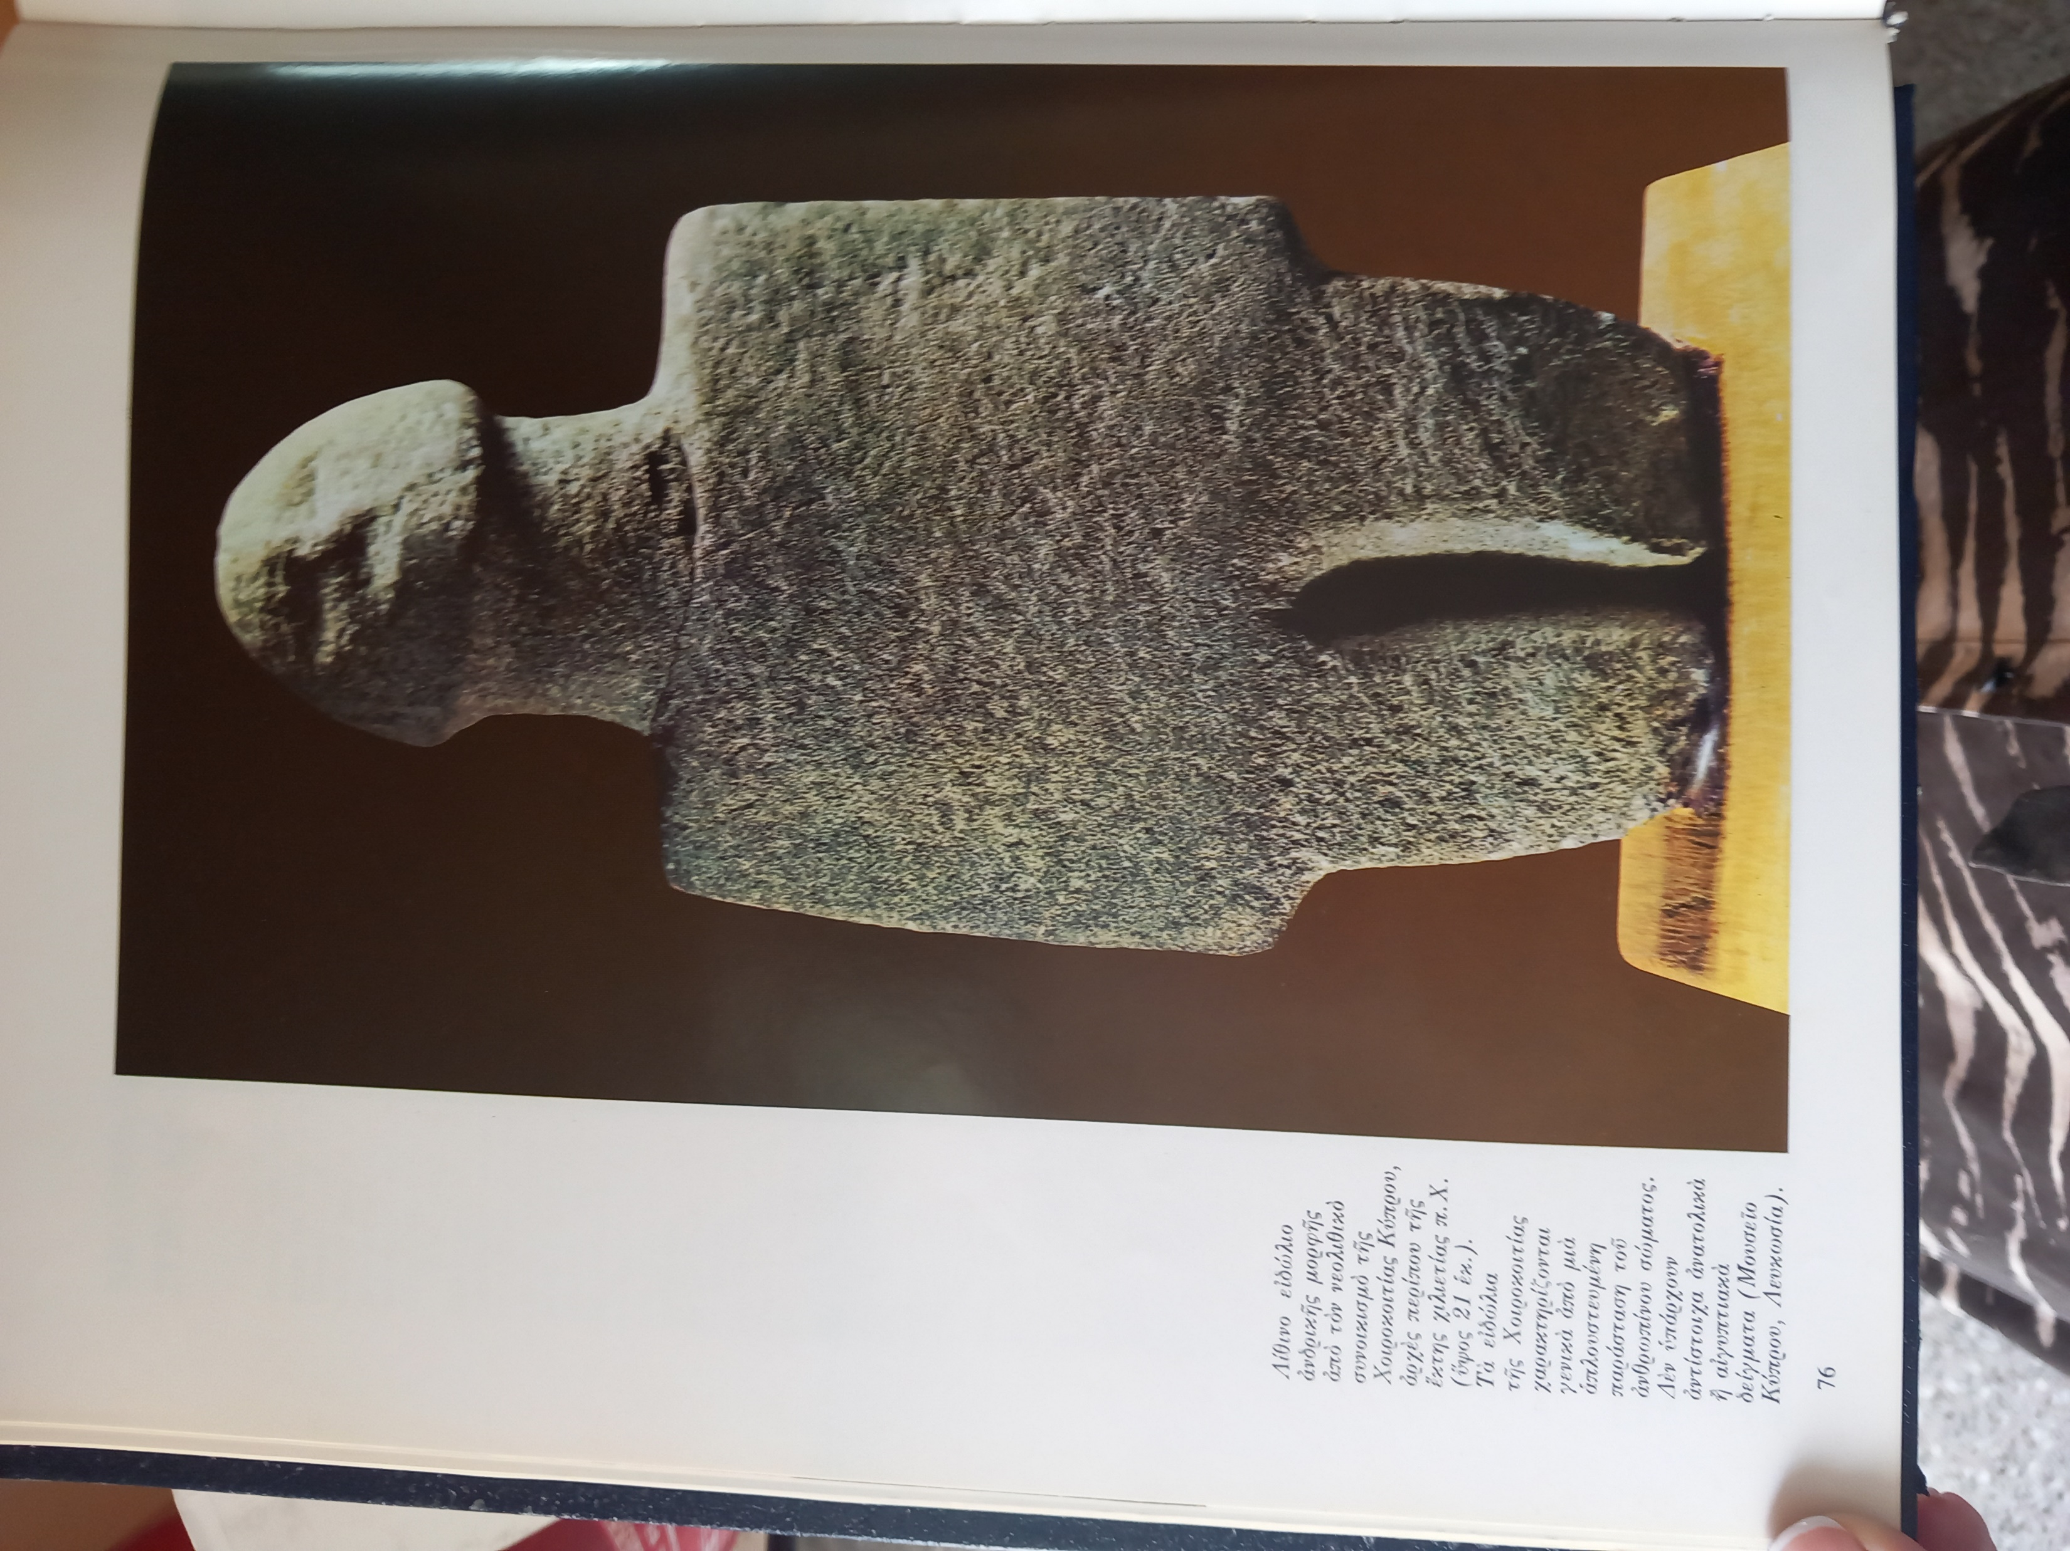
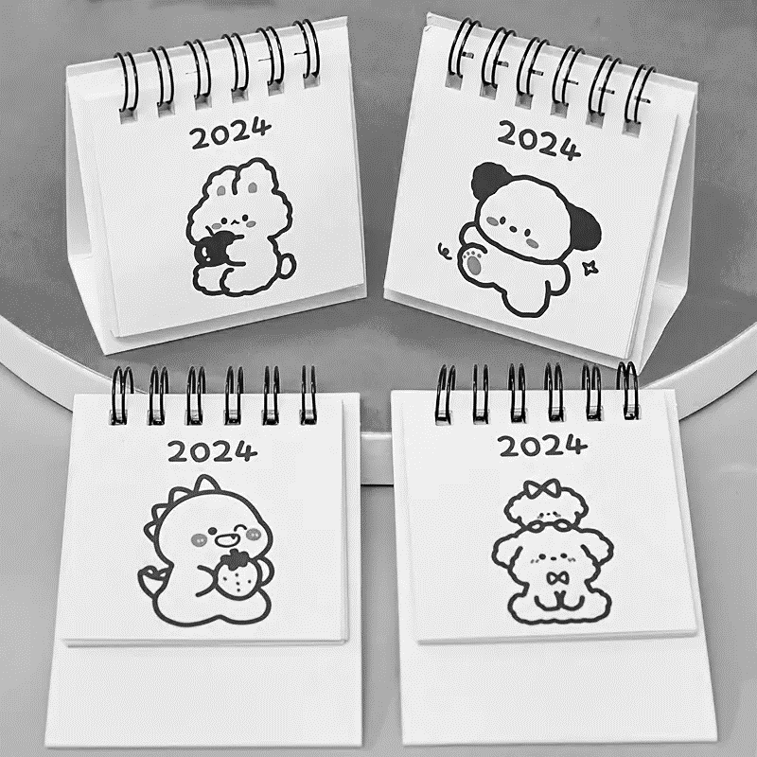
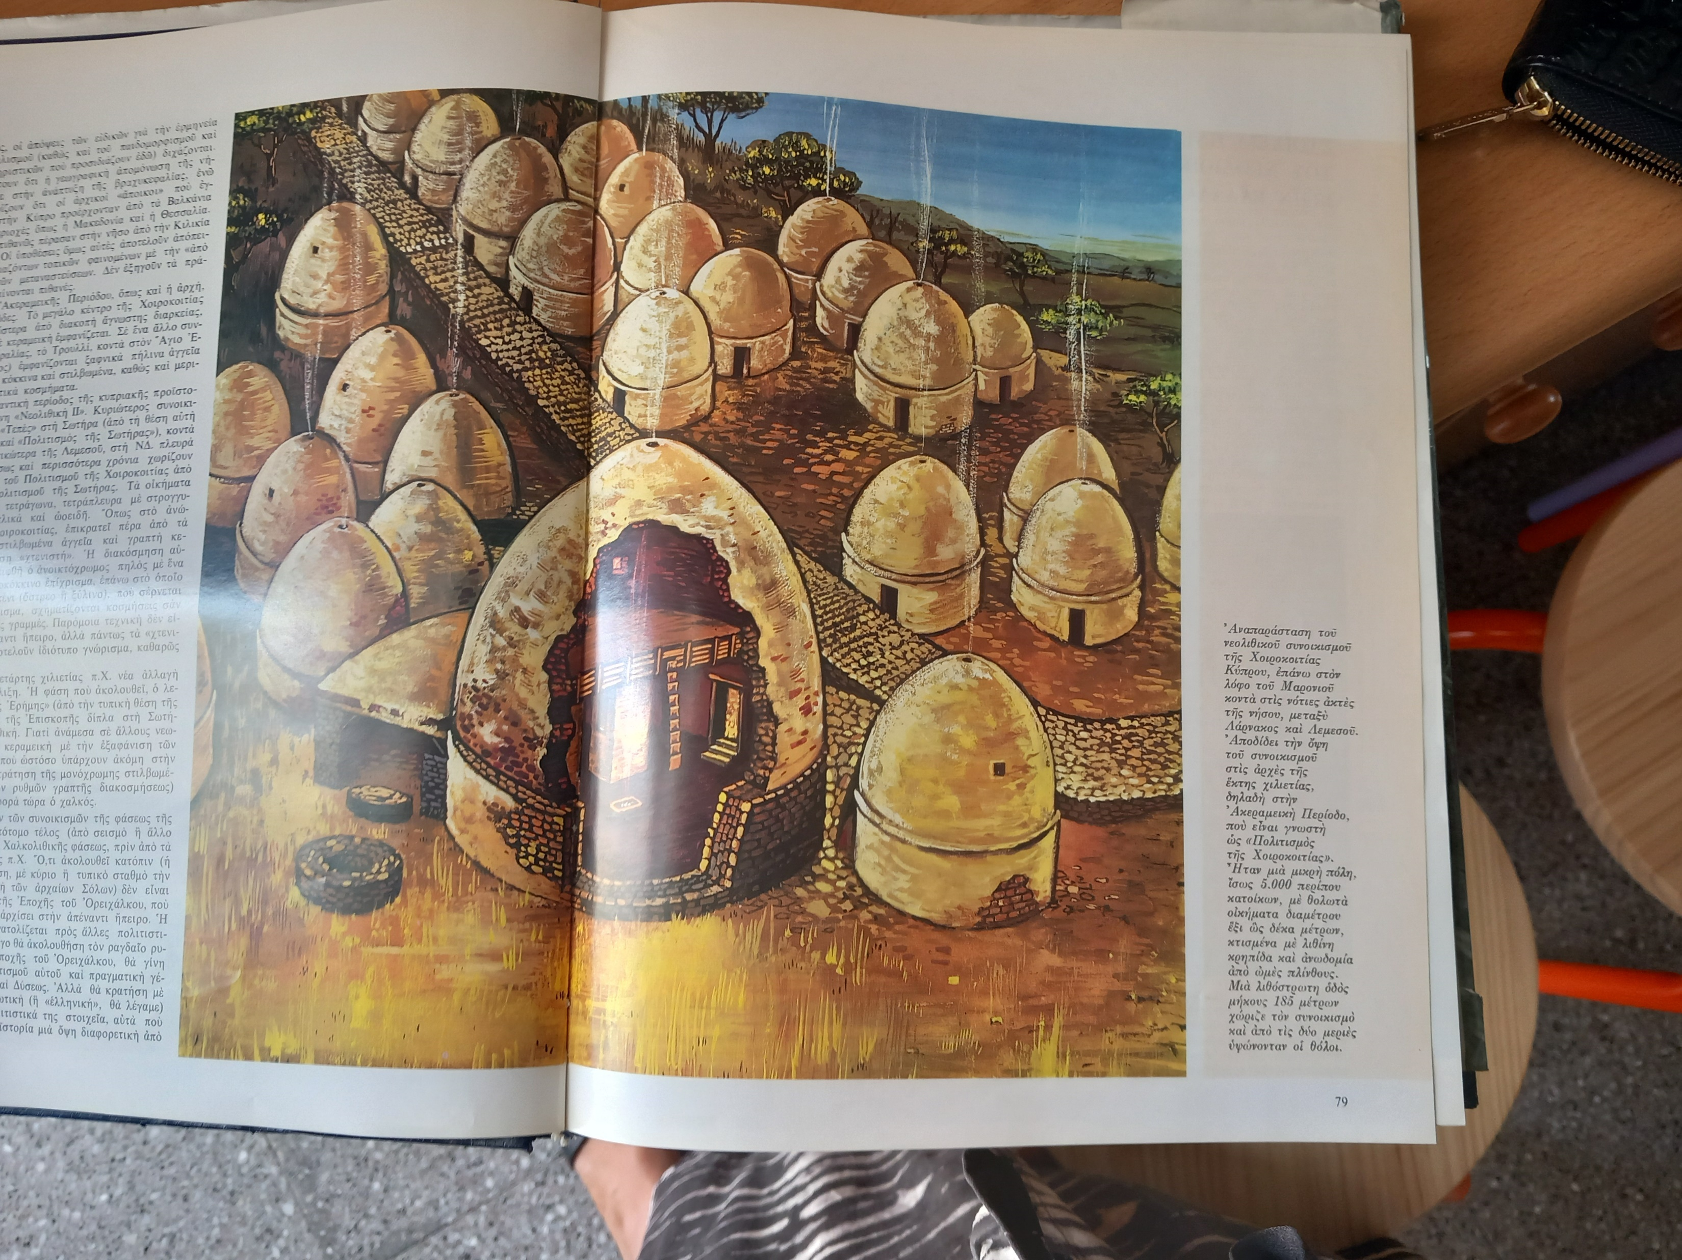
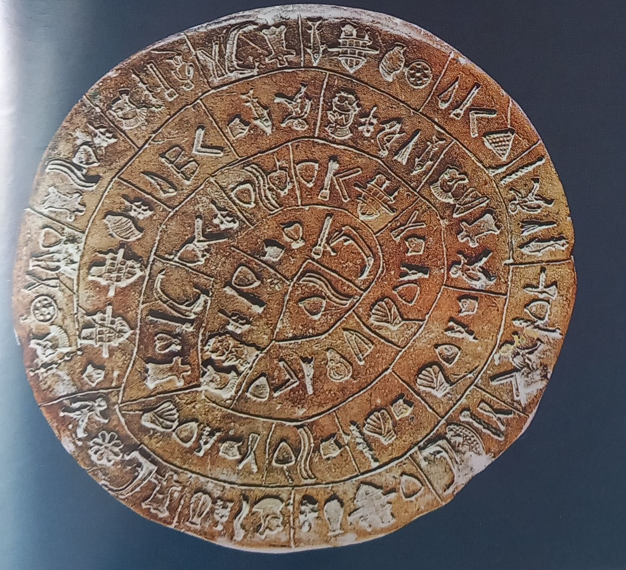





17^{ο} ΜΑΘΗΜΑ : Η Εποχή του Χαλκού στην Κύπρο (2500 – 1050 π.Χ.)
Συσχέτιση χαλκού με θρησκεία : ( α) κερασφόρος θεός της Έγκωμης
(β) αγαλματίδιο θεού που πατά σε τάλαντο χαλκού
(γ) ναοί συνδέονταν με εργαστήρια επεξεργασίας χαλκού
Πώς επηρέασε τη ζωή των κατοίκων της Κύπρου η εκμετάλλευση των κοιτασμάτων χαλκού;
Διδακτικό Εγχειρίδιο : Αγγελική Παντελίδου, Καλλιόπη Πρωτοπαπά, Σάββας Γιαλλουρίδης, Ιστορία της Κύπρου για το Γυμνάσιο, Υπηρεσία Ανάπτυξης Προγραμμάτων, Λευκωσία, 1994, (σ. 14-17)
Δρ Ελένη Χαραλάμπους
elenecharalampous72@gmail.com
https://www.e-charalambous.com

Slide 2

ΠΟΥ
ΠΟΤΕ
Κέντρα εκμετάλλευσης χαλκού στην Κύπρο
Χαλκοκρατία στην Κύπρο (2500 – 1050 π.Χ.)
ΑΣΧΟΛΙΑ
Θρησκεία
Μινωικές και μυκηναϊκές επιδράσεις

Slide 3

ΣΤΟΧΟΣ :
Πώς επηρέασε τη ζωή των κατοίκων της Κύπρου η εκμετάλλευση των κοιτασμάτων χαλκού;

Slide 4
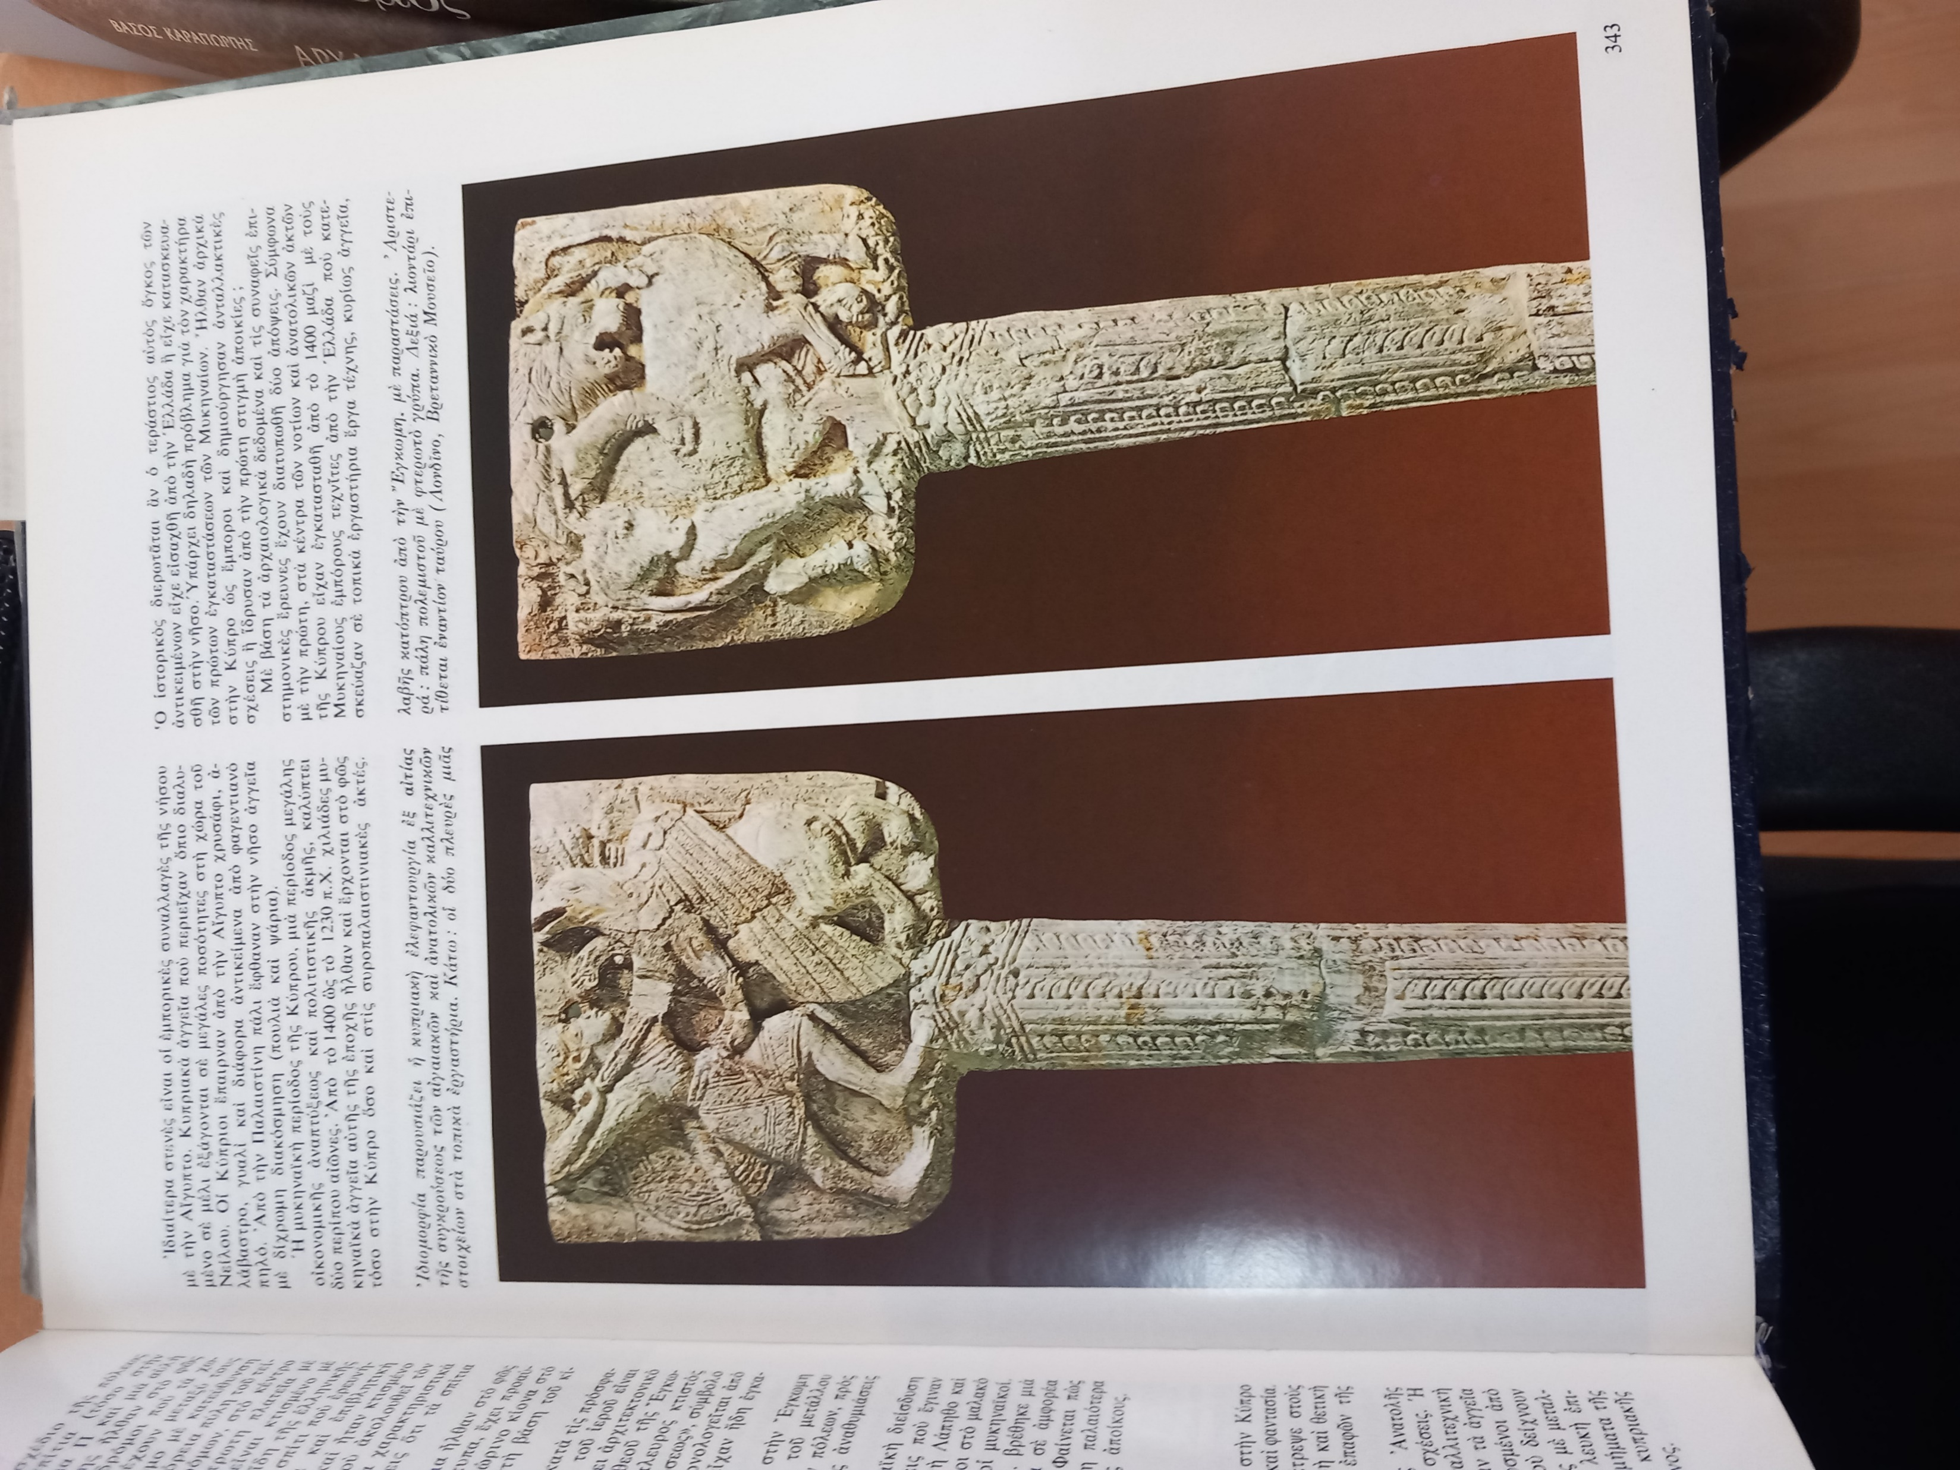
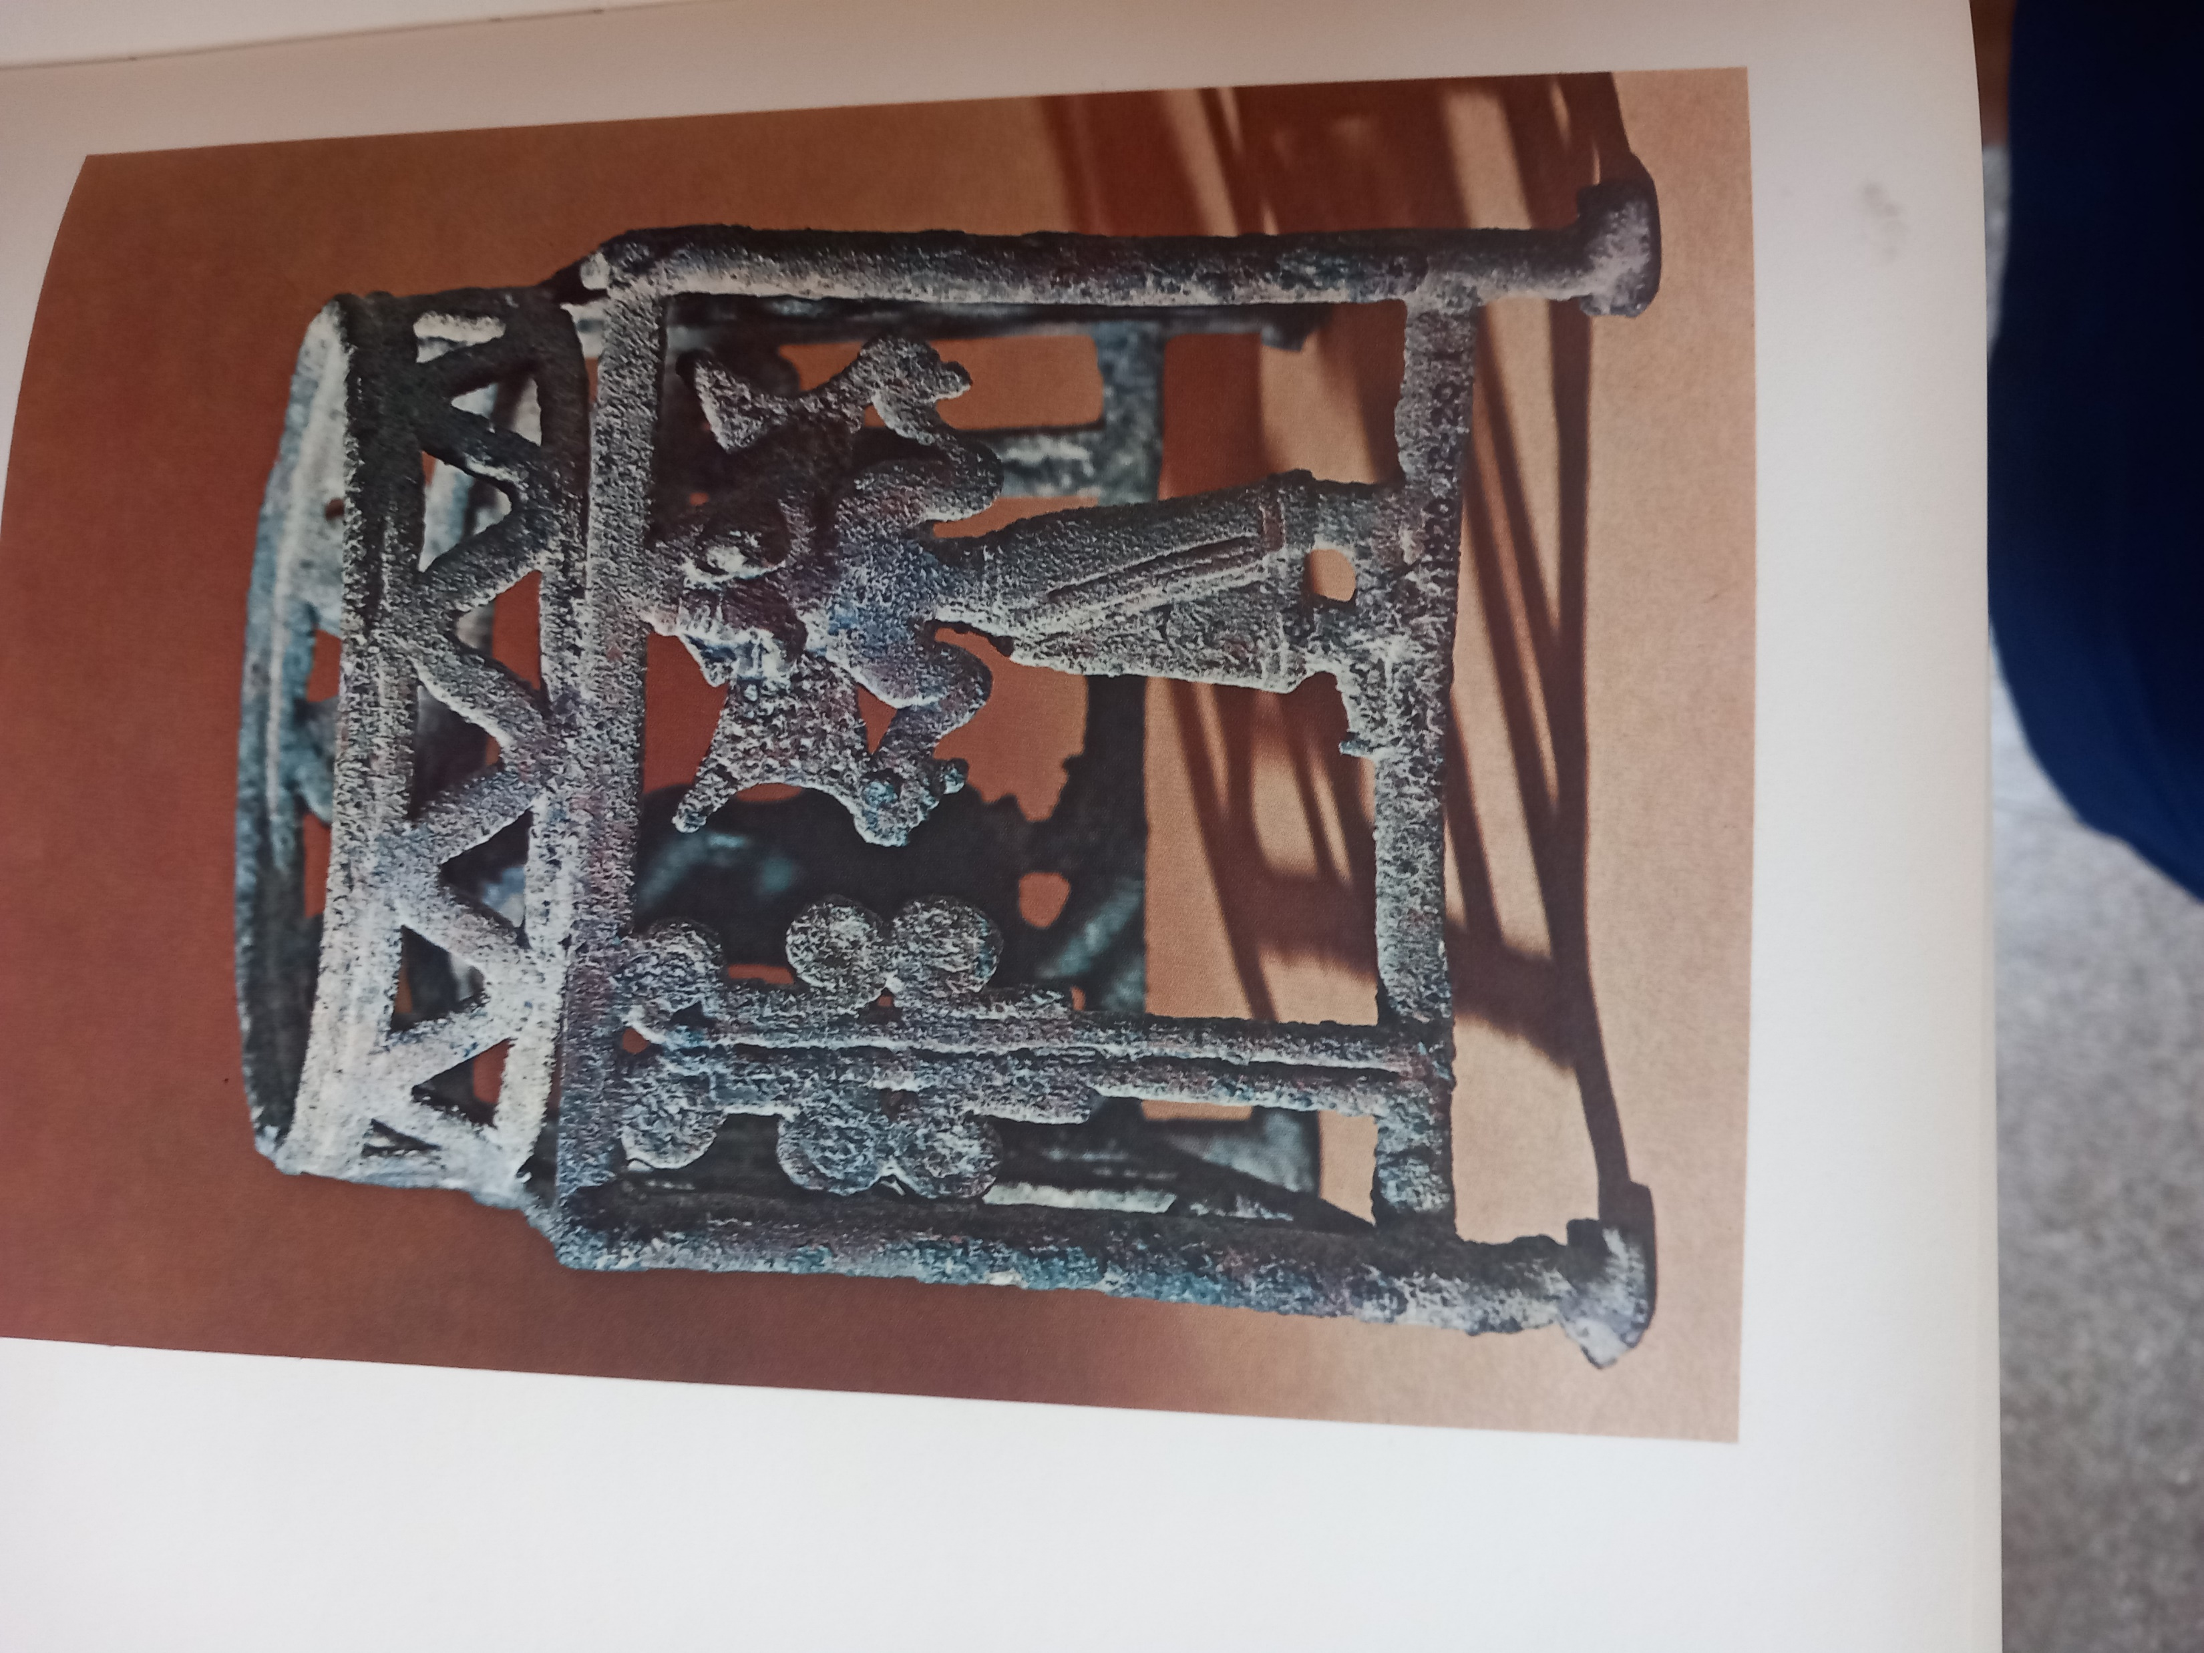
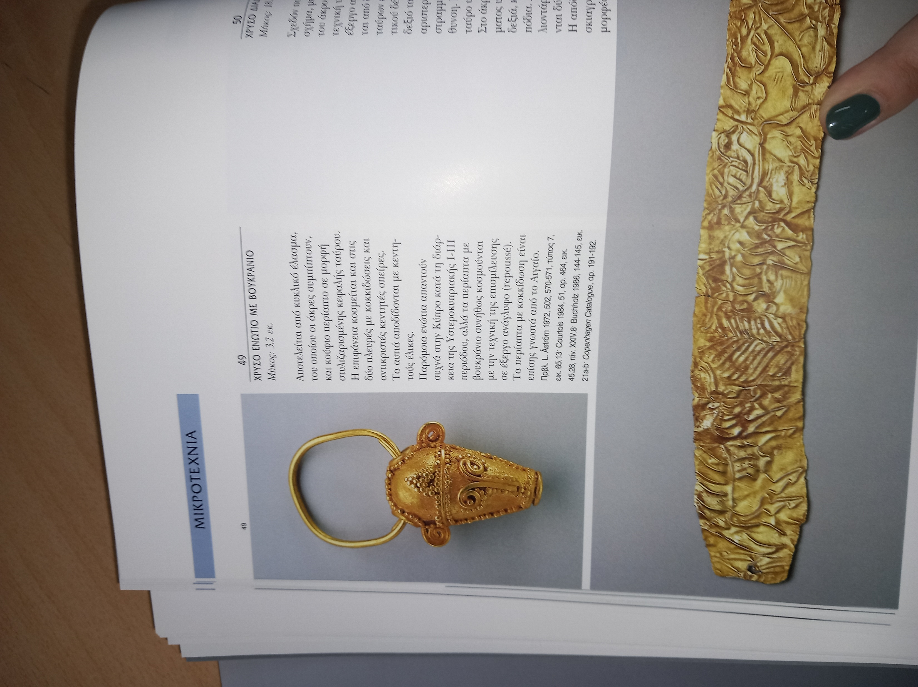
Πώς επηρέασε τη ζωή των κατοίκων της Κύπρου η εκμετάλλευση των κοιτασμάτων χαλκού;
κεραμική
εμπόριο
σχέσεις με άλλα κράτη
γραφή
μικροτεχνία
περιβάλλον
γεωργία
υγεία & ομορφιά
Στυλιανός Αλεξίου κ.ά., Ιστορία του Ελληνικού Έθνους, τόμος Α’, Αθήνα, 1970, σελ. 343.
Βάσος Καραγιώργης, Ο πολιτισμός της προϊστορικής Κύπρου, Εκδοτική Αθηνών, 1976, σελ. 215.
Βάσος Καραγιώργης, Αρχαία τέχνη της Κύπρου : στη συλλογή Γεωργίου και Νεφέλης Τζιάπρα Πιερίδη,Πολιτιστικό Ίδρυμα Τραπέζης Κύπρου, Λευκωσία, 2002, σελ. 44.

Slide 5
Πώς επηρέασε τη ζωή των κατοίκων της Κύπρου η εκμετάλλευση των κοιτασμάτων χαλκού;
αγγεία που δίνουν την εντύπωση ότι είναι κατασκευασμένα από χαλκό
χρυσοχοΐα / αργυροχοΐα
εξαγωγές σε Κρήτη, νησιά Αιγαίου, Αίγυπτο & Συρία
εισαγωγή χρυσού, πολύτιμων λίθων
κατασκευή φαρμάκων και καλλυντικών
αλληλογραφία με φαραώ Αιγύπτου
χρήση σφραγίδων και γραφής (κυπρομινωική και κυπροσυλλαβική γραφή)
τεράστιες ποσότητες ξυλείας στην κατεργασία του χαλκού
σιδερένιο άροτρο / γεωργικά μηχανήματα
κεραμική
εμπόριο
σχέσεις με άλλα κράτη
γραφή
μικροτεχνία
περιβάλλον
γεωργία
υγεία & ομορφιά
Στυλιανός Αλεξίου κ.ά., Ιστορία του Ελληνικού Έθνους, τόμος Α’, Αθήνα, 1970, σελ. 343.
Βάσος Καραγιώργης, Ο πολιτισμός της προϊστορικής Κύπρου, Εκδοτική Αθηνών, 1976, σελ. 215.
Βάσος Καραγιώργης, Αρχαία τέχνη της Κύπρου : στη συλλογή Γεωργίου και Νεφέλης Τζιάπρα Πιερίδη,Πολιτιστικό Ίδρυμα Τραπέζης Κύπρου, Λευκωσία, 2002, σελ. 44.

Slide 6
Πώς επηρέασε τη ζωή των κατοίκων της Κύπρου η εκμετάλλευση των κοιτασμάτων χαλκού;
αγγεία που δίνουν την εντύπωση ότι είναι κατασκευασμένα από χαλκό
χρυσοχοΐα / αργυροχοΐα
εξαγωγές σε Κρήτη, νησιά Αιγαίου, Αίγυπτο & Συρία
εισαγωγή χρυσού, πολύτιμων λίθων
κατασκευή φαρμάκων και καλλυντικών
αλληλογραφία με φαραώ Αιγύπτου
χρήση σφραγίδων και γραφής (κυπρομινωική και κυπροσυλλαβική γραφή)
τεράστιες ποσότητες ξυλείας στην κατεργασία του χαλκού
σιδερένιο άροτρο / γεωργικά μηχανήματα
κεραμική
εμπόριο
σχέσεις με άλλα κράτη
γραφή
μικροτεχνία
περιβάλλον
γεωργία
υγεία & ομορφιά
Στυλιανός Αλεξίου κ.ά., Ιστορία του Ελληνικού Έθνους, τόμος Α’, Αθήνα, 1970, σελ. 343.
Βάσος Καραγιώργης, Ο πολιτισμός της προϊστορικής Κύπρου, Εκδοτική Αθηνών, 1976, σελ. 215.
Βάσος Καραγιώργης, Αρχαία τέχνη της Κύπρου : στη συλλογή Γεωργίου και Νεφέλης Τζιάπρα Πιερίδη,Πολιτιστικό Ίδρυμα Τραπέζης Κύπρου, Λευκωσία, 2002, σελ. 44.

Slide 7
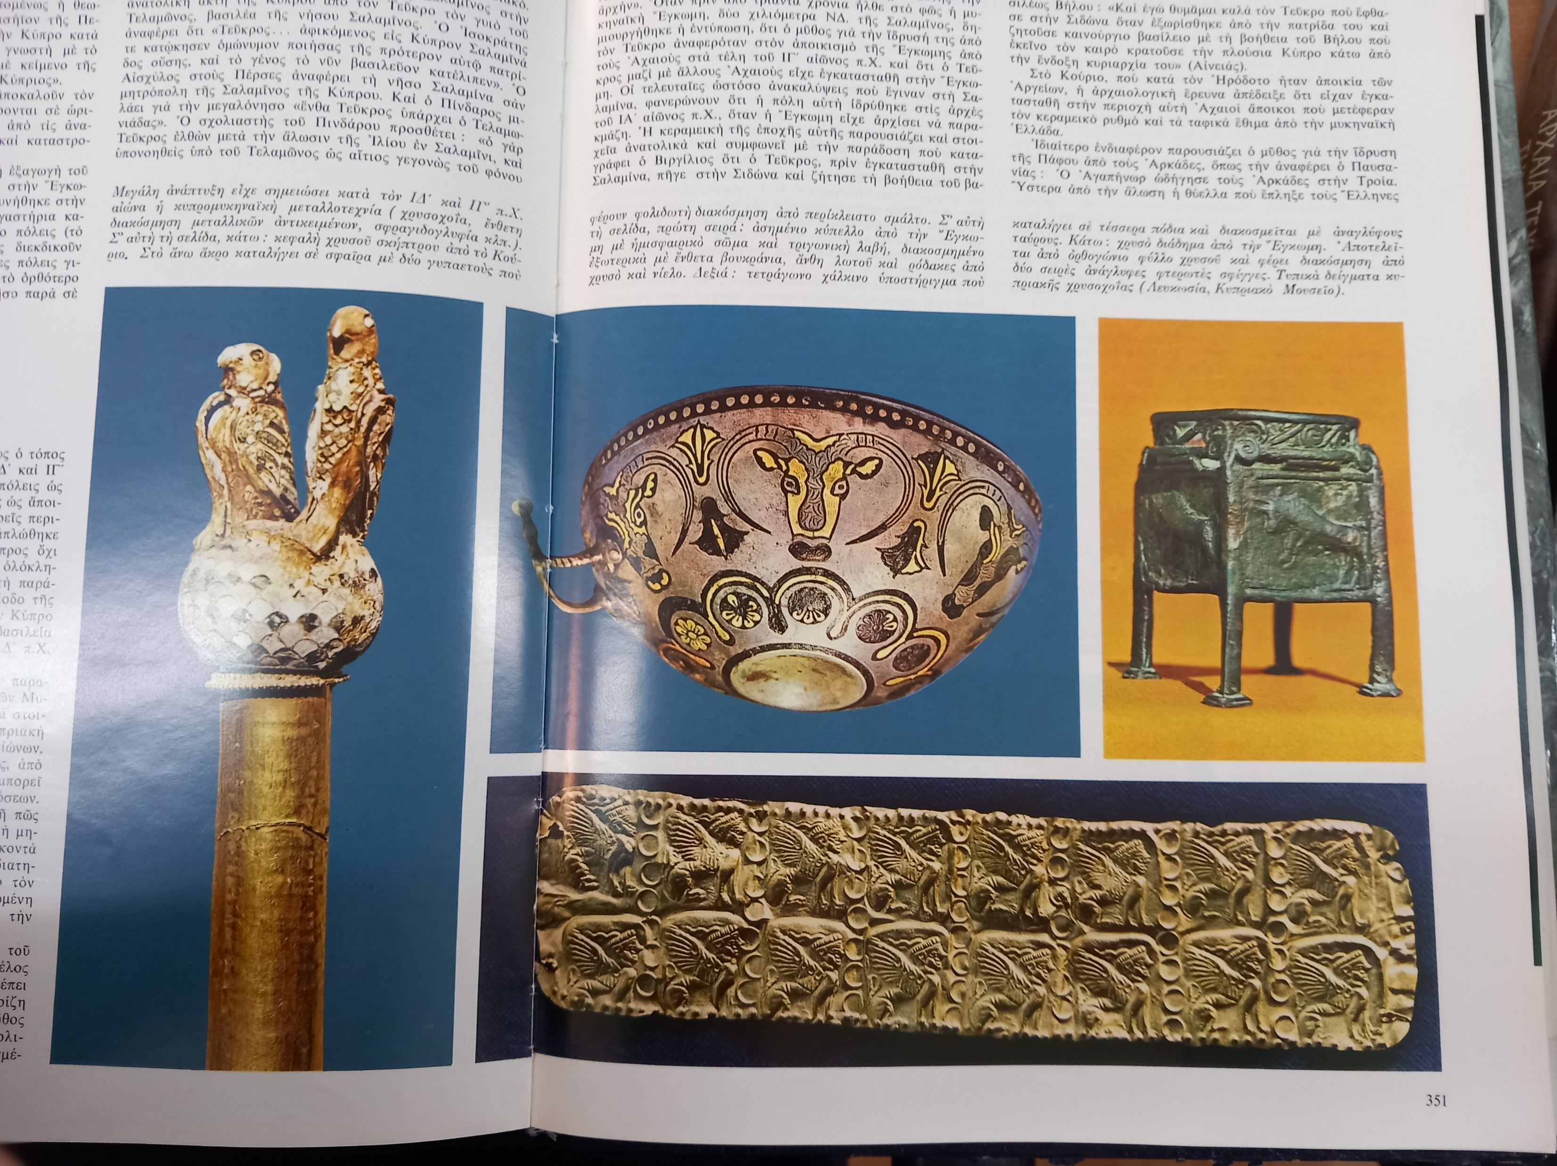
Πώς επηρέασε τη ζωή των κατοίκων της Κύπρου η εκμετάλλευση των κοιτασμάτων χαλκού;
γεωργία | κεραμική | μικροτεχνία | εμπόριο | υγεία & ομορφιά | σχέσεις με άλλα κράτη | γραφή | περιβάλλον
σιδερένιο άροτρο γεωργικά μηχανήματα | αγγεία που δίνουν την εντύπωση ότι είναι κατασκευασμένα από χαλκό | χρυσοχοΐα αργυροχοΐα | εξαγωγές σε Κρήτη, νησιά Αιγαίου, Αίγυπτο & Συρία, εισαγωγή χρυσού, πολύτιμων λίθων | κατασκευή φαρμάκων και καλλυντικών | αλληλογραφία με φαραώ Αιγύπτου | χρήση σφραγίδων και γραφής (κυπρομινωική και κυπροσυλλαβική γραφή) | τεράστιες ποσότητες ξυλείας στην κατεργασία του χαλκού
Στυλιανός Αλεξίου κ.ά., Ιστορία του Ελληνικού Έθνους, τόμος Α’, Αθήνα, 1970, σσ. 350-351.

Slide 8
ΣΤΟΧΟΣ :
Συσχέτιση χαλκού με θρησκεία

Slide 9
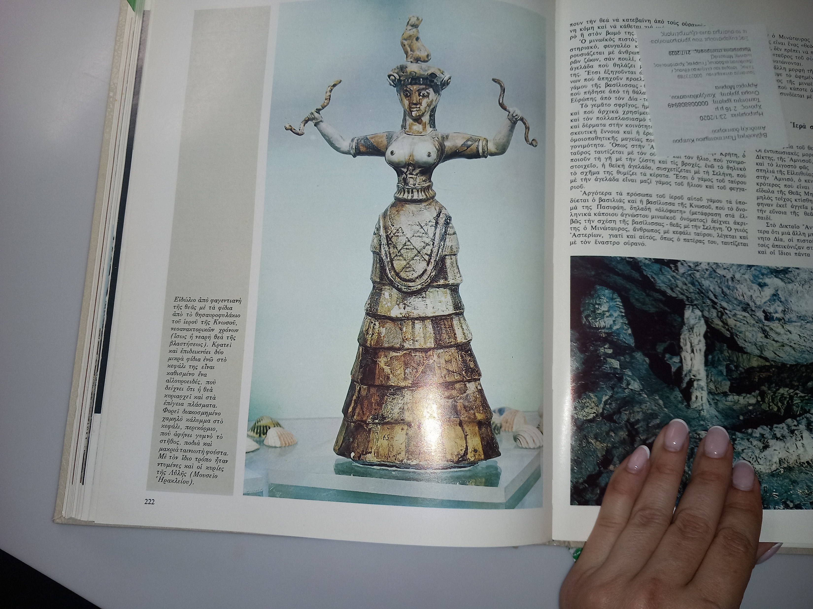
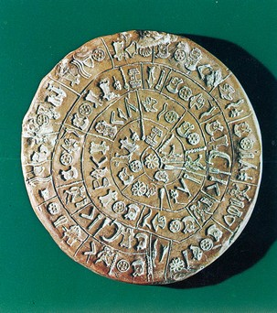
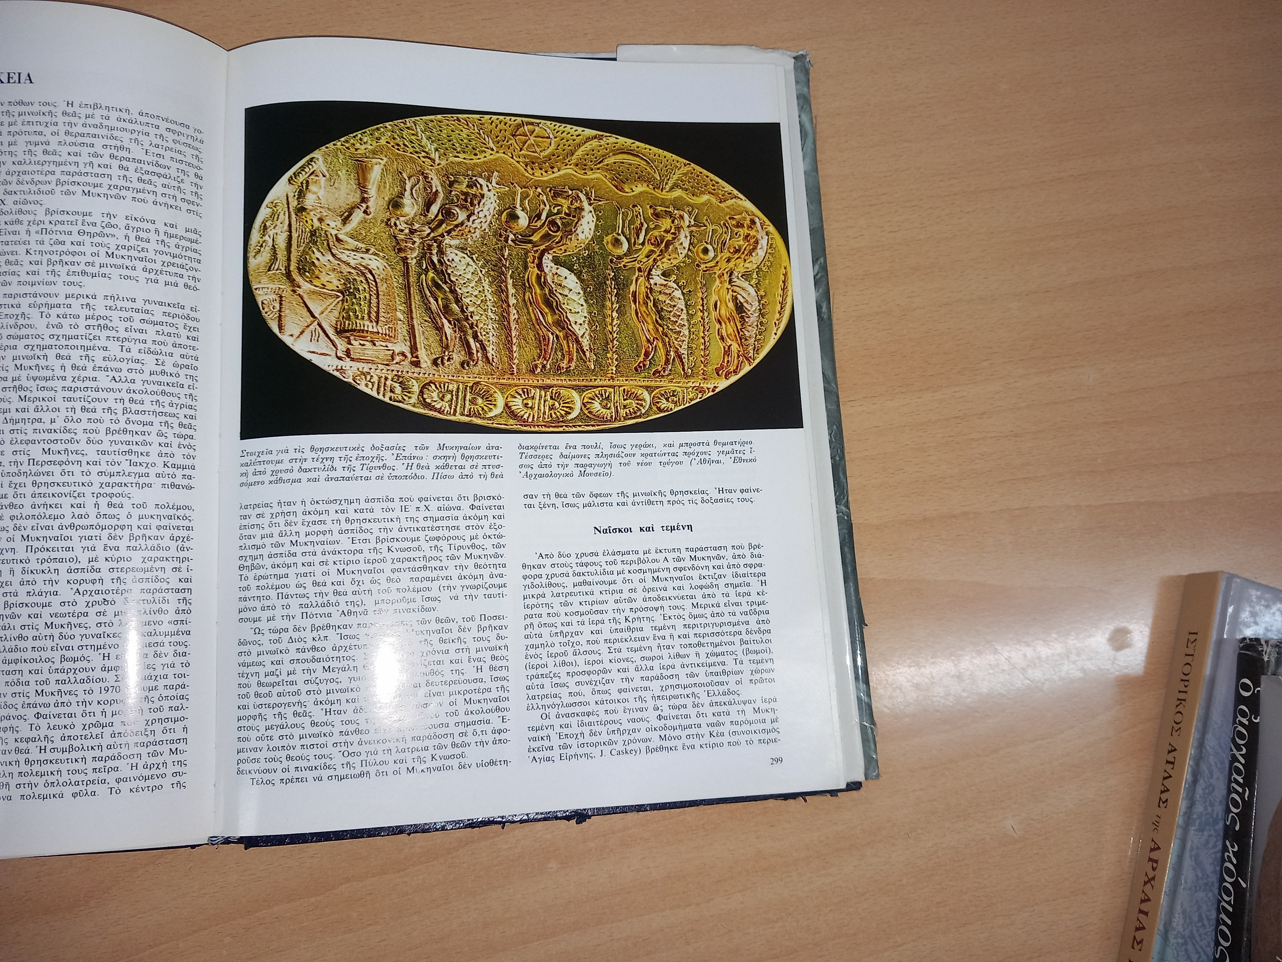
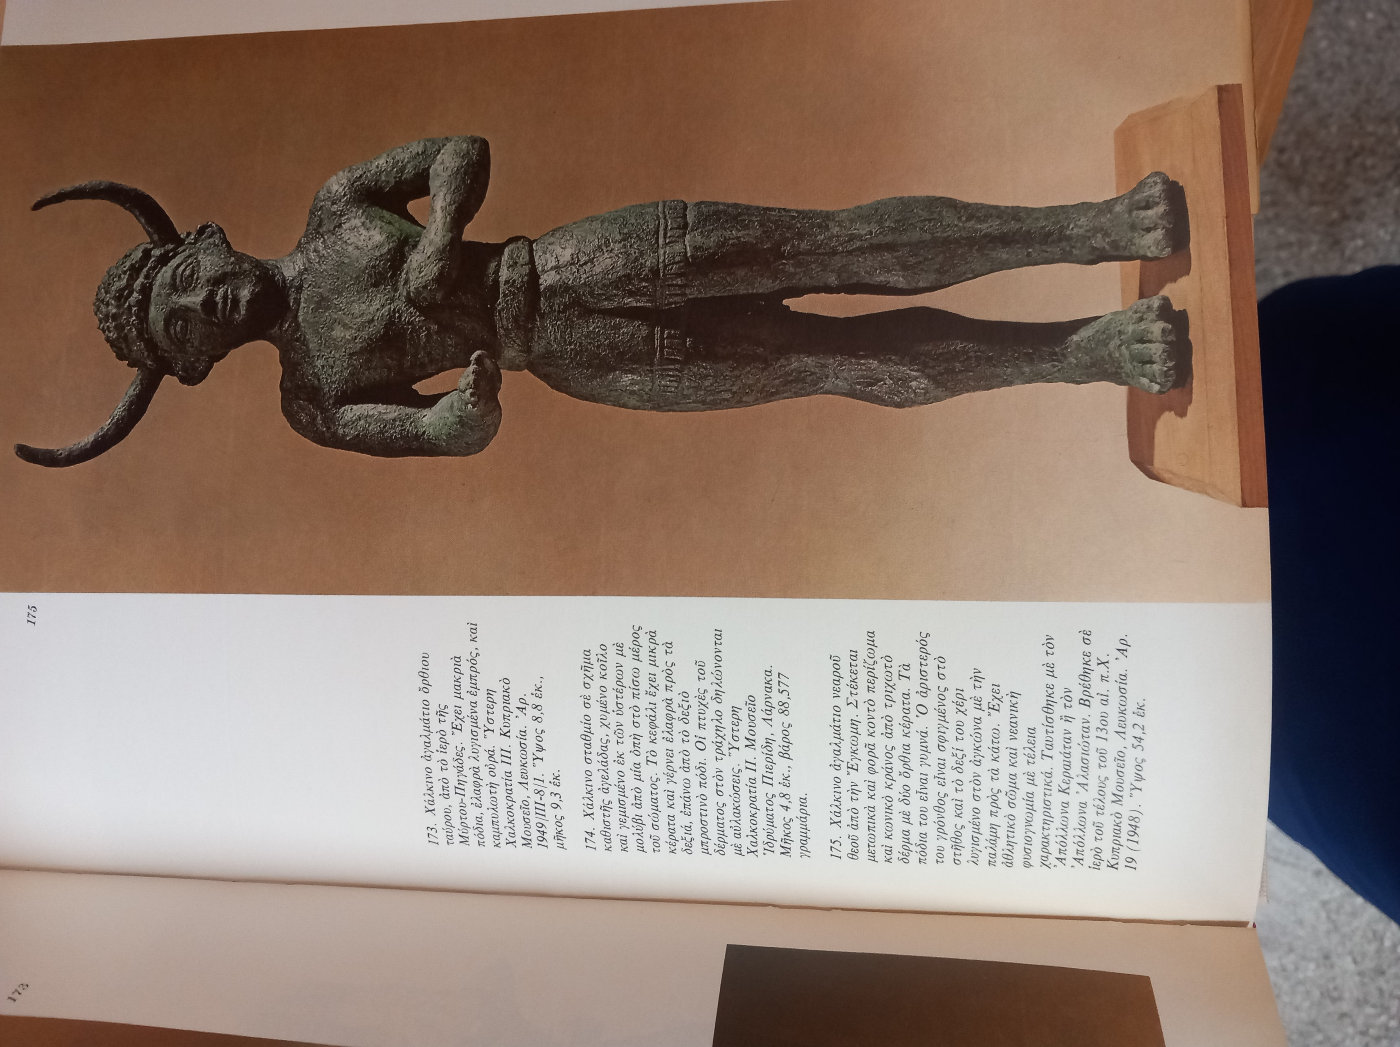
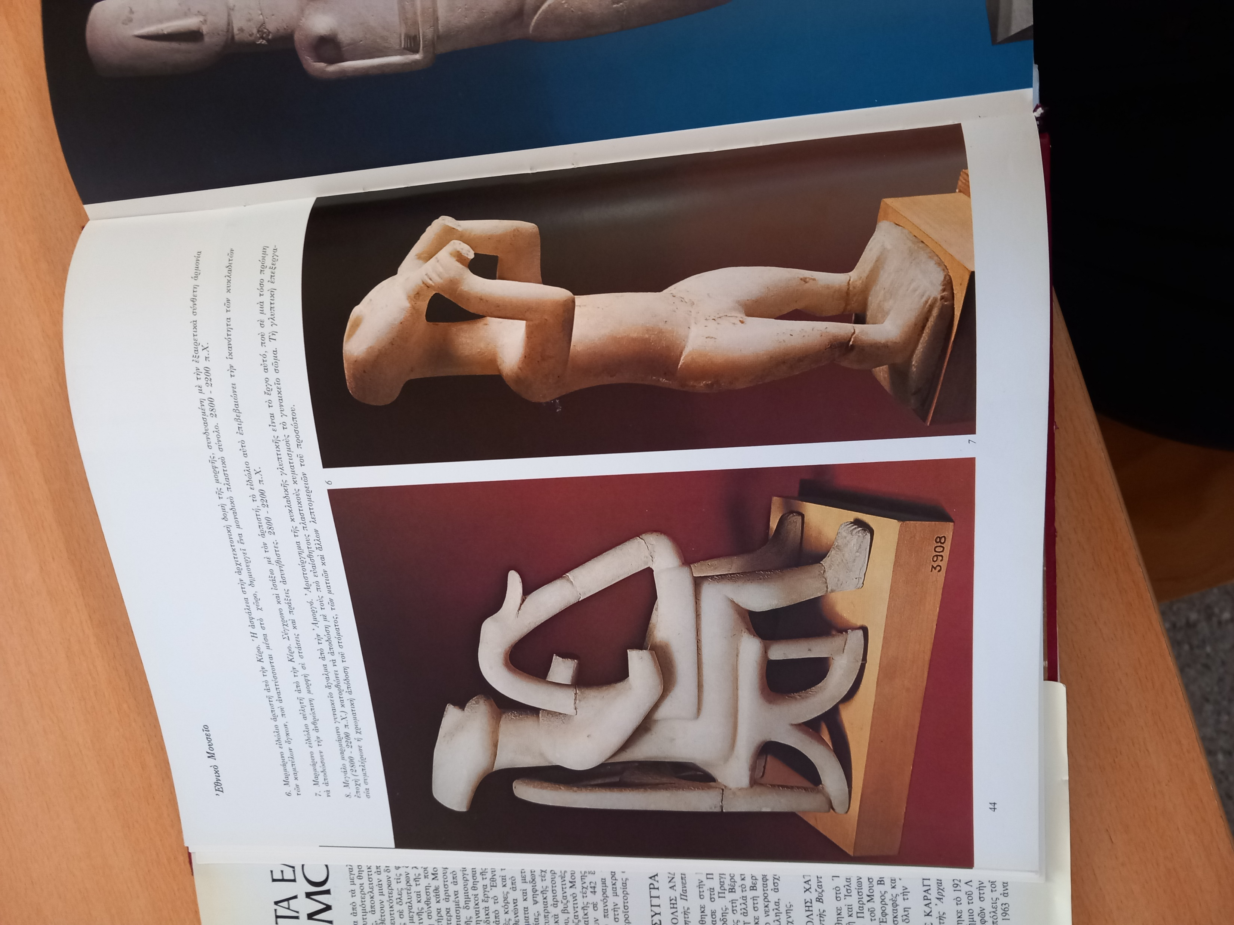
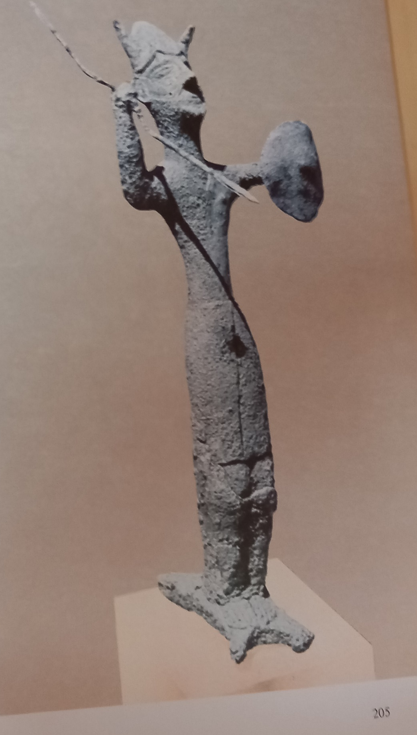
Να αντιστοιχίσετε τις πιο κάτω λεζάντες με τα έργα τέχνης της Εποχής του Χαλκού.
1. ………….
2. ………….
3. ………….
4. ………….
5. ………….
6. ………….
α. μαρμάρινο ειδώλιο αρπιστή από την Κέρο
β. ο δίσκος της Φαιστού
γ. ειδώλιο από φαγεντιανή της θεάς με τα φίδια
δ. κερασφόρος θεός της Έγκωμης
ε. αγαλματίδιο θεού που πατά σε τάλαντο χαλκού
στ. χρυσό δαχτυλίδι της Τίρυνθας στο οποίο εικονίζεται η «Πότνια»
Κυκλαδικός πολιτισμός : ________
Μινωικός πολιτισμός : ______ _______
Μυκηναϊκός πολιτισμός : _______
Η Εποχή του Χαλκού στην Κύπρο : ______ _______

Slide 10
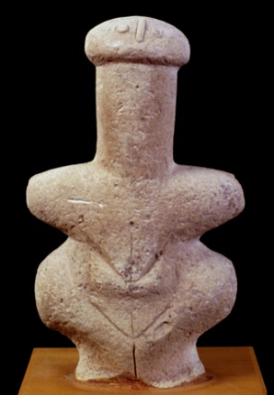
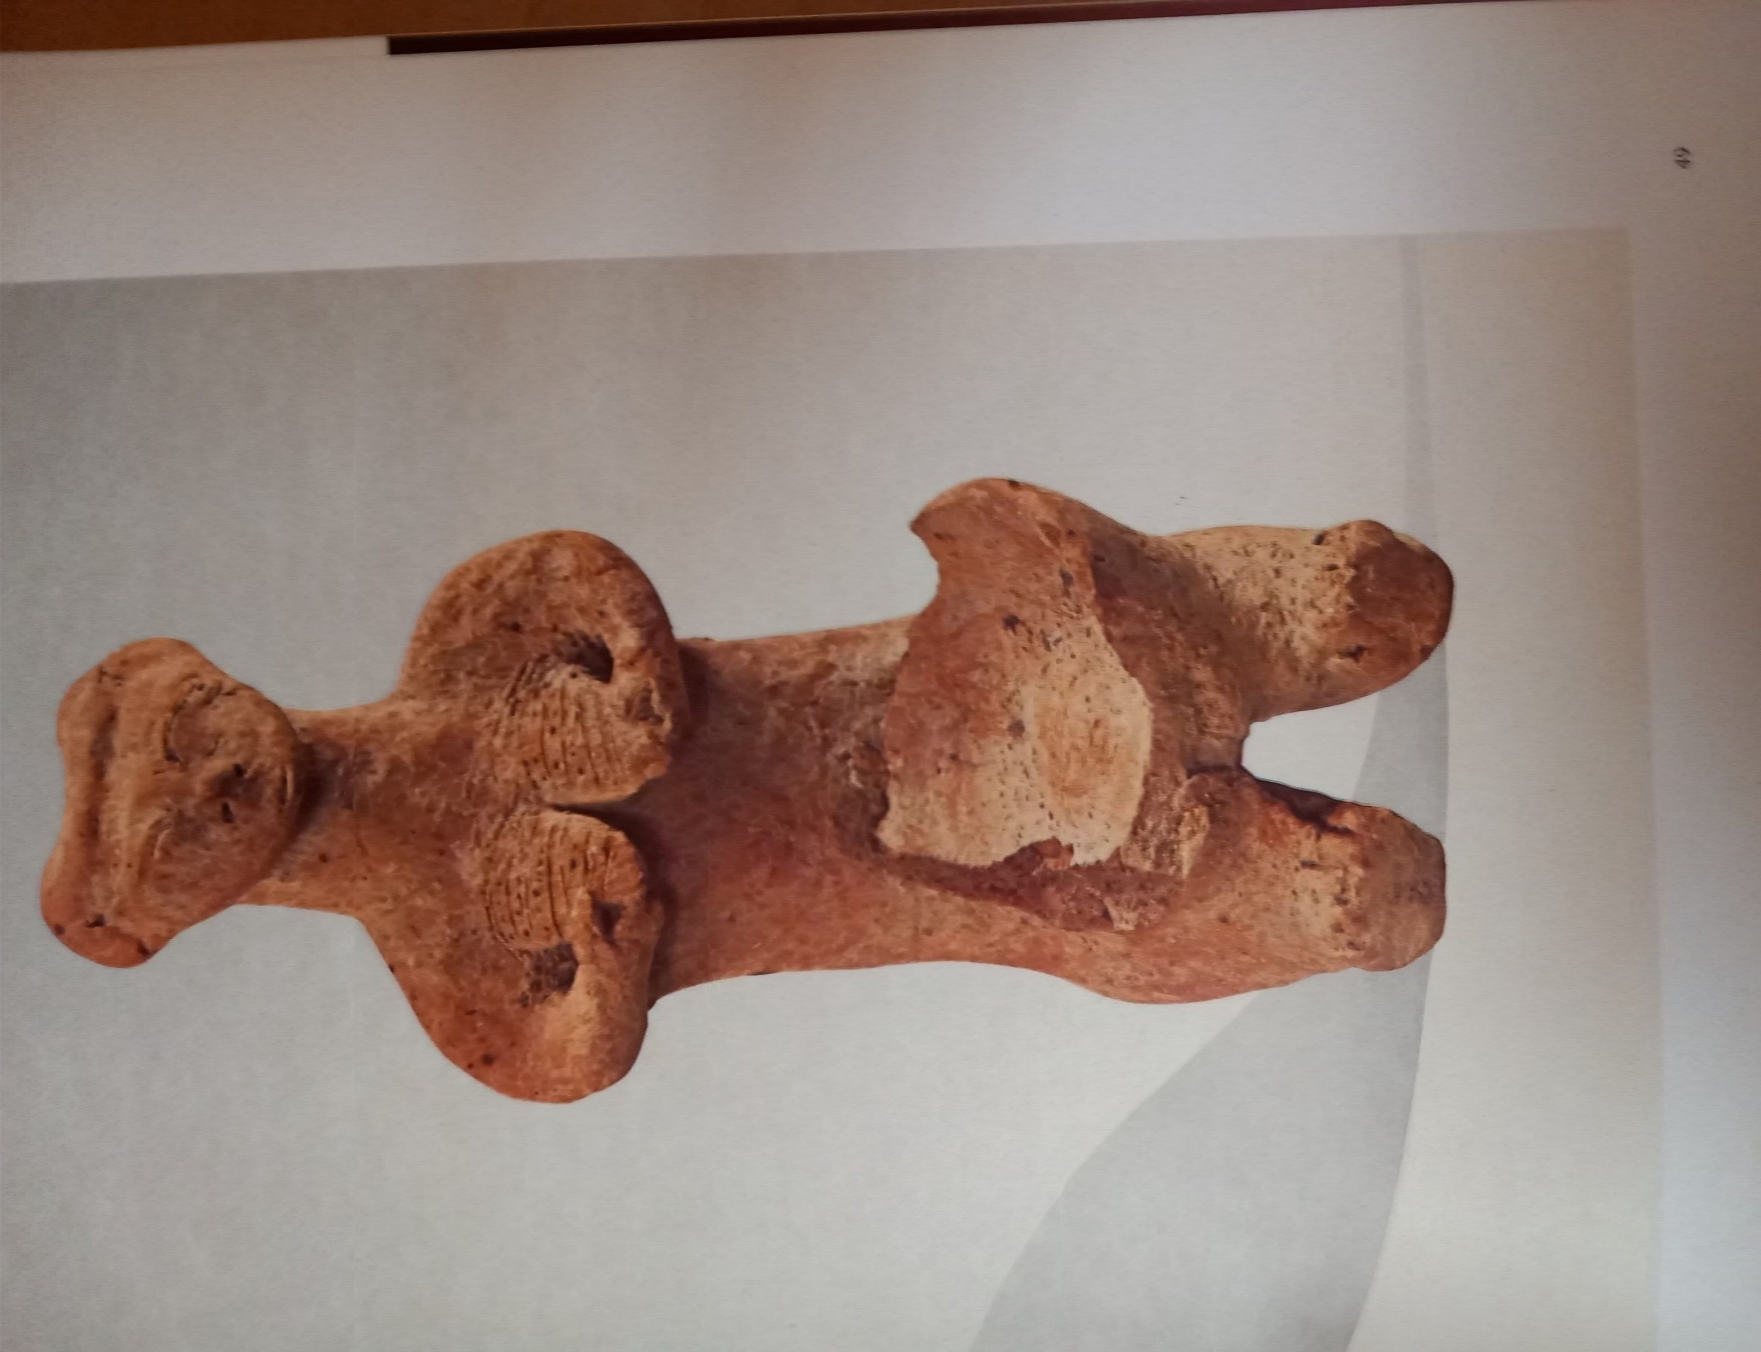

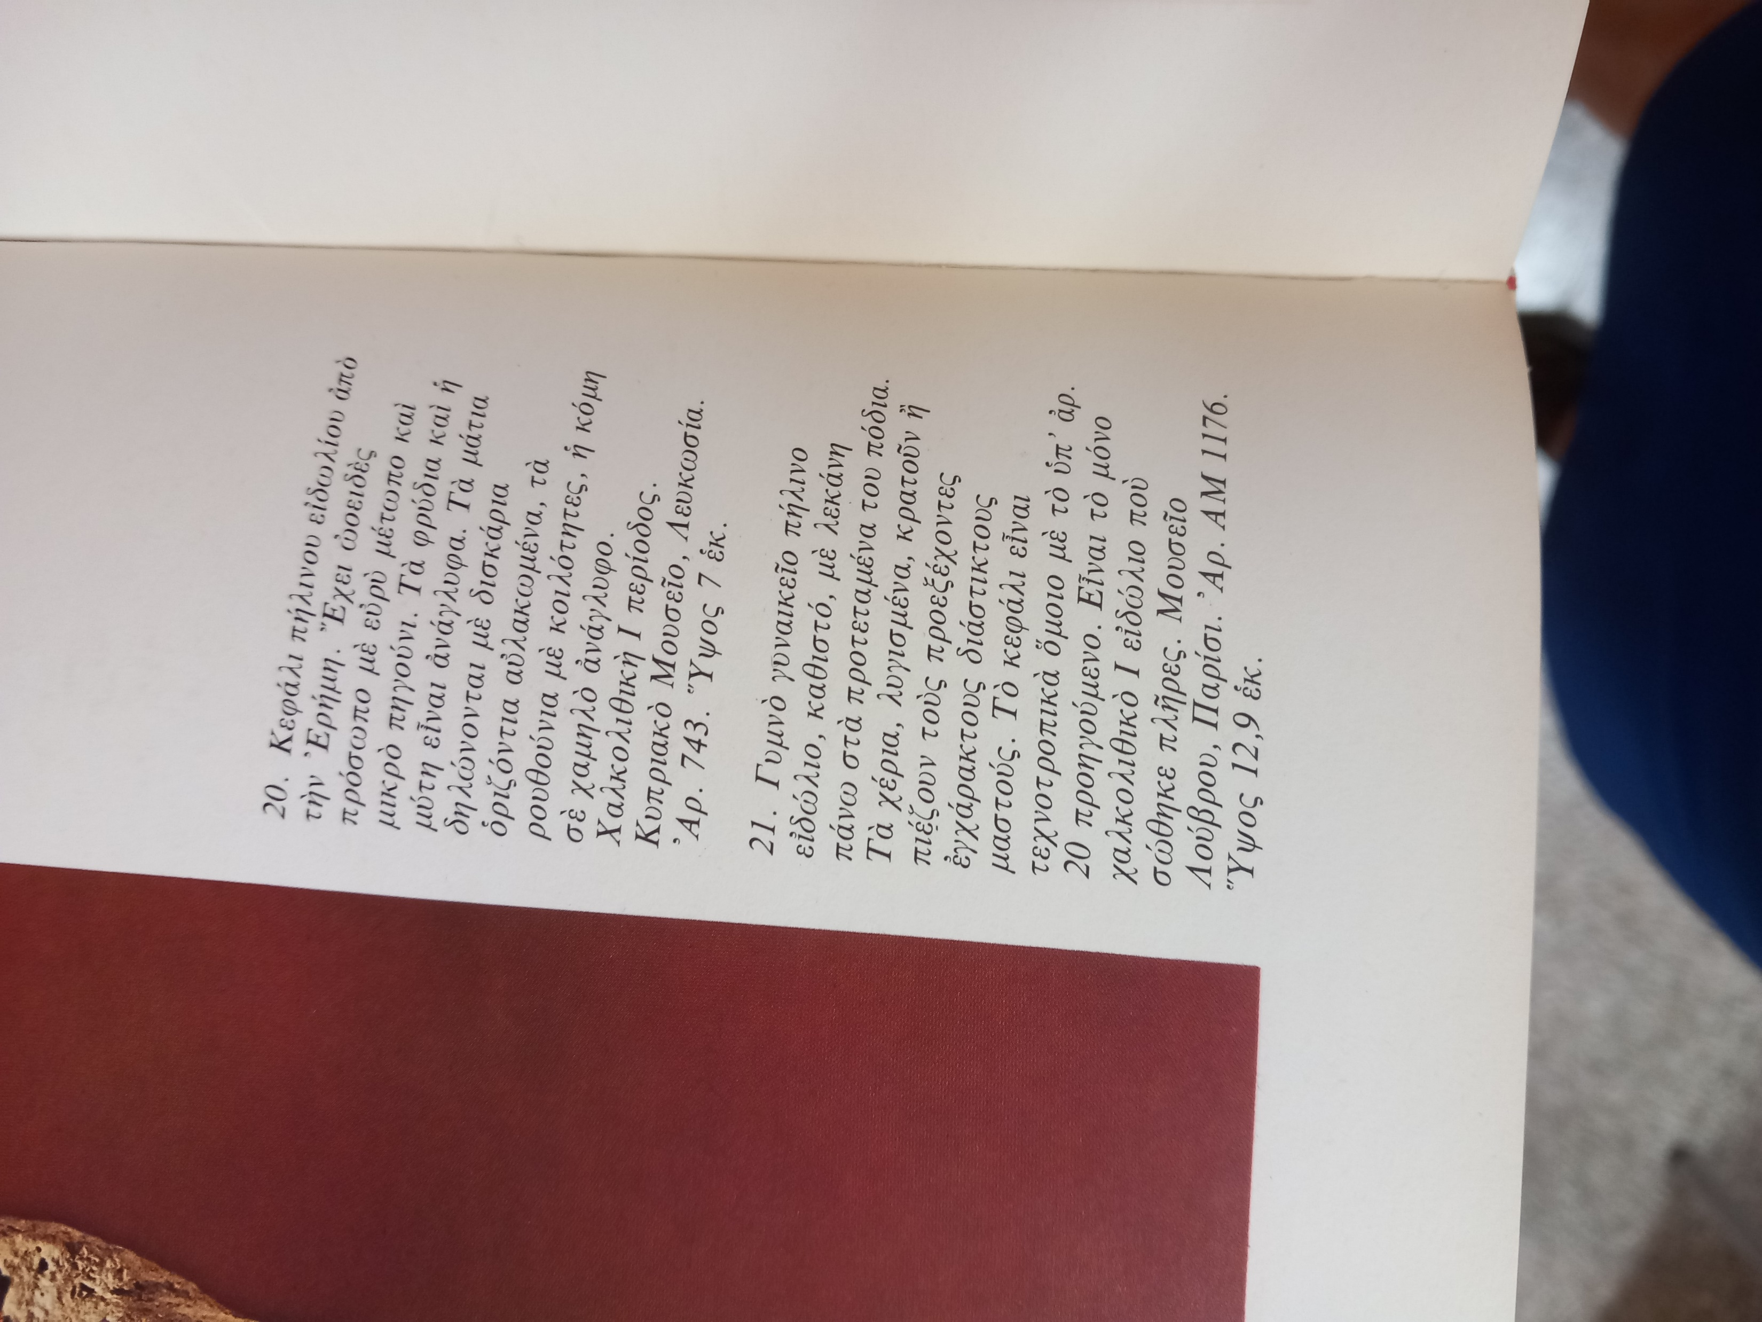
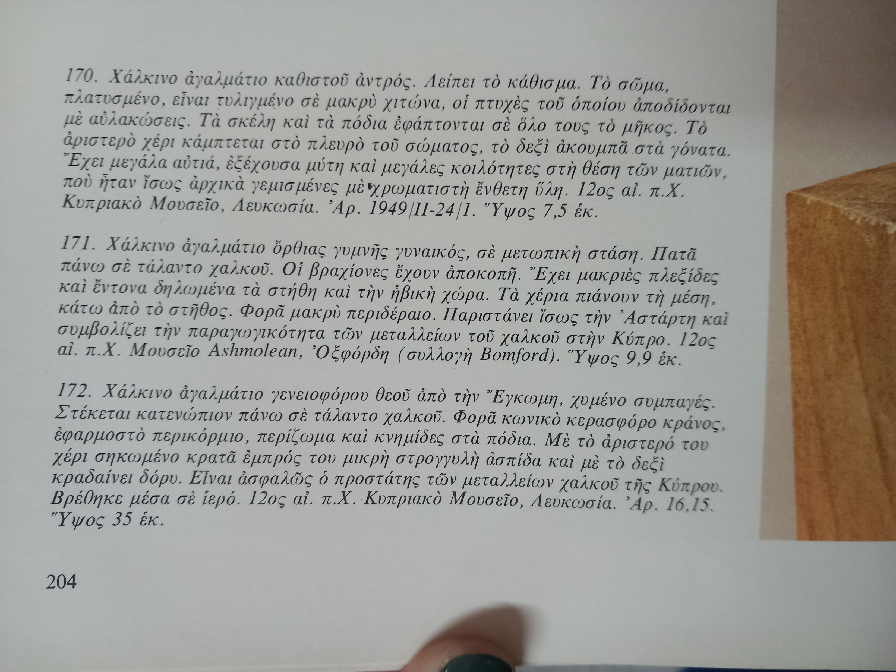
Βάσος Καραγιώργης, Ο πολιτισμός της προϊστορικής Κύπρου, Εκδοτική Αθηνών, 1976, σσ. 49, 205.
Είχαν σχέση με τη λατρεία της θέας της γονιμότητας.
Συσχέτιση χαλκού με θρησκεία

Slide 11
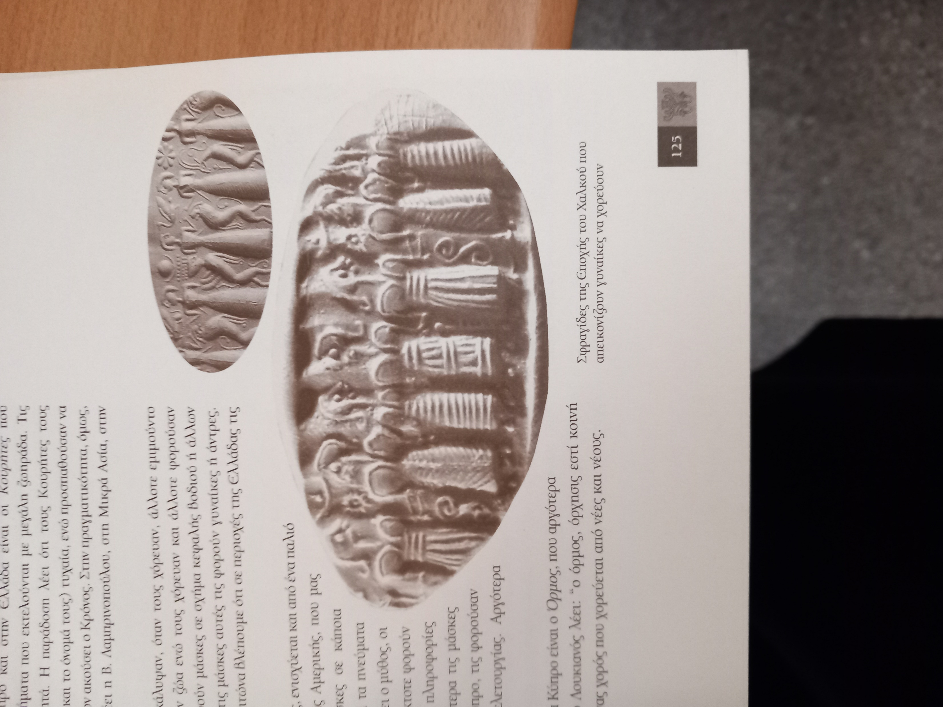
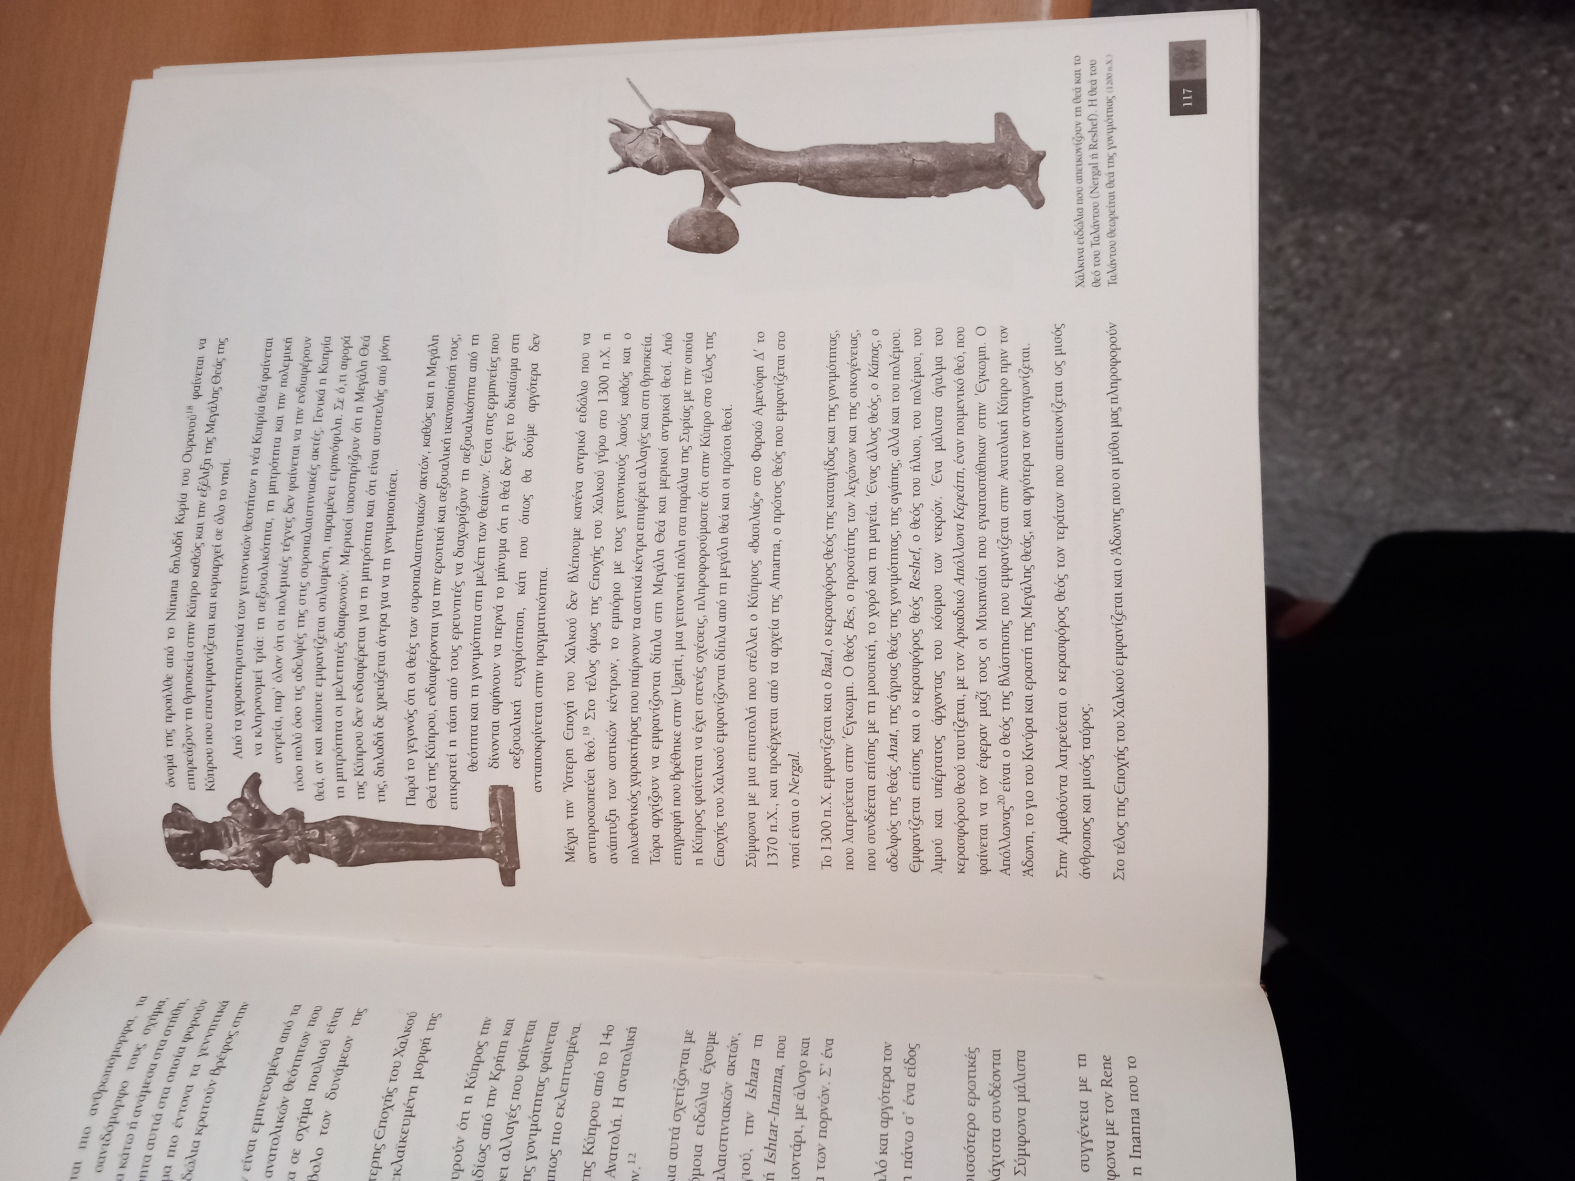

Σφραγίδες της Εποχής του Χαλκού
Μαίρη Πύργου, Η Κύπρια, Λευκωσία, 2005, σσ. 117, 125.
Η θεά και ο θεός του Ταλάντου

Slide 12
ΣΤΟΧΟΣ :
Συστήματα γραφής

Slide 13
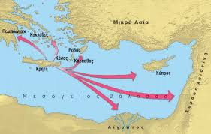
Εμπόριο
Κύπρος
Κυπρομινωική γραφή
Μινωικός Πολιτισμός
Γραμμική Α
Μυκηναϊκός Πολιτισμός Γραμμική Β

Slide 14
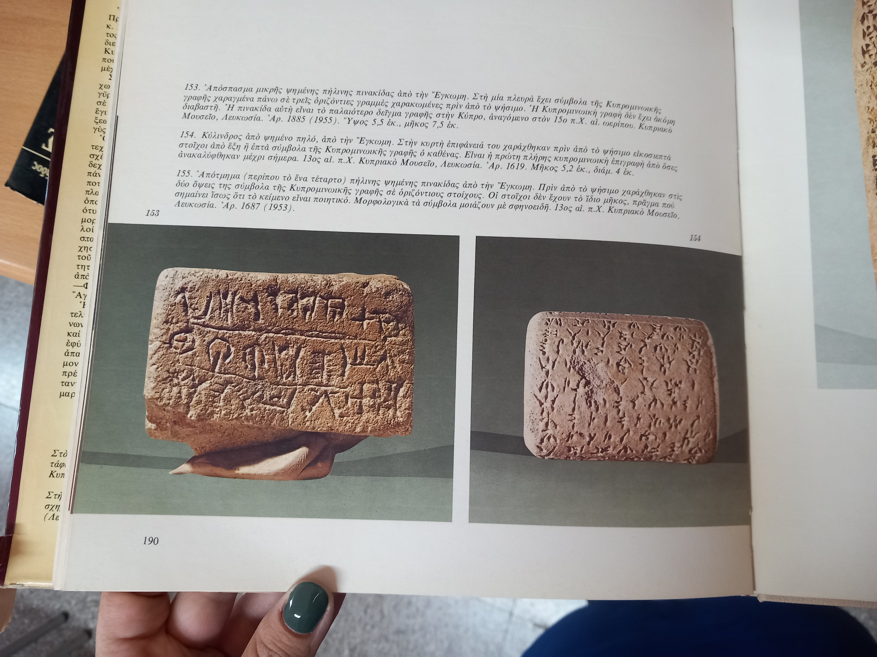
Βάσος Καραγιώργης, Ο πολιτισμός της προϊστορικής Κύπρου, Εκδοτική Αθηνών, 1976, σελ. 190.

Slide 15

Γράψτε 3 σημαντικά πράγματα που σχετίζονται με το σημερινό μάθημα

Slide 16

:
κερασφόρος θεός της Έγκωμης
αλληλογραφία με φαραώ Αιγύπτου
αγαλματίδιο θεού που πατά σε τάλαντο χαλκού
κυπροσυλλαβική
:
κυπρομινωική γραφή

Slide 17



Διδακτικά Εγχειρίδια
Διδακτικό Εγχειρίδιο : Αγγελική Παντελίδου, Καλλιόπη Πρωτοπαπά, Σάββας Γιαλλουρίδης, Ιστορία της Κύπρου για το Γυμνάσιο, Υπηρεσία Ανάπτυξης Προγραμμάτων, Λευκωσία, 1994, (σ. 14-17)

Slide 18

Διάλειμμα
Διάλειμμα
Διάλειμμα
Διάλειμμα
Διάλειμμα

Slide 19

Αυτοαξιολόγηση στο σπίτι

Slide 20

Σύστημα γραφής Κύπρου αποκρυπτογραφημένο
κυπροσυλλαβική γραφή
κυπρομινωική γραφή
Η Εποχή του Χαλκού στην Κύπρο (2500 – 1050 π.Χ.)

Slide 21
Σύστημα γραφής Κύπρου αποκρυπτογραφημένο
κυπροσυλλαβική γραφή
κυπρομινωική γραφή
Η Εποχή του Χαλκού στην Κύπρο (2500 – 1050 π.Χ.)

Slide 22
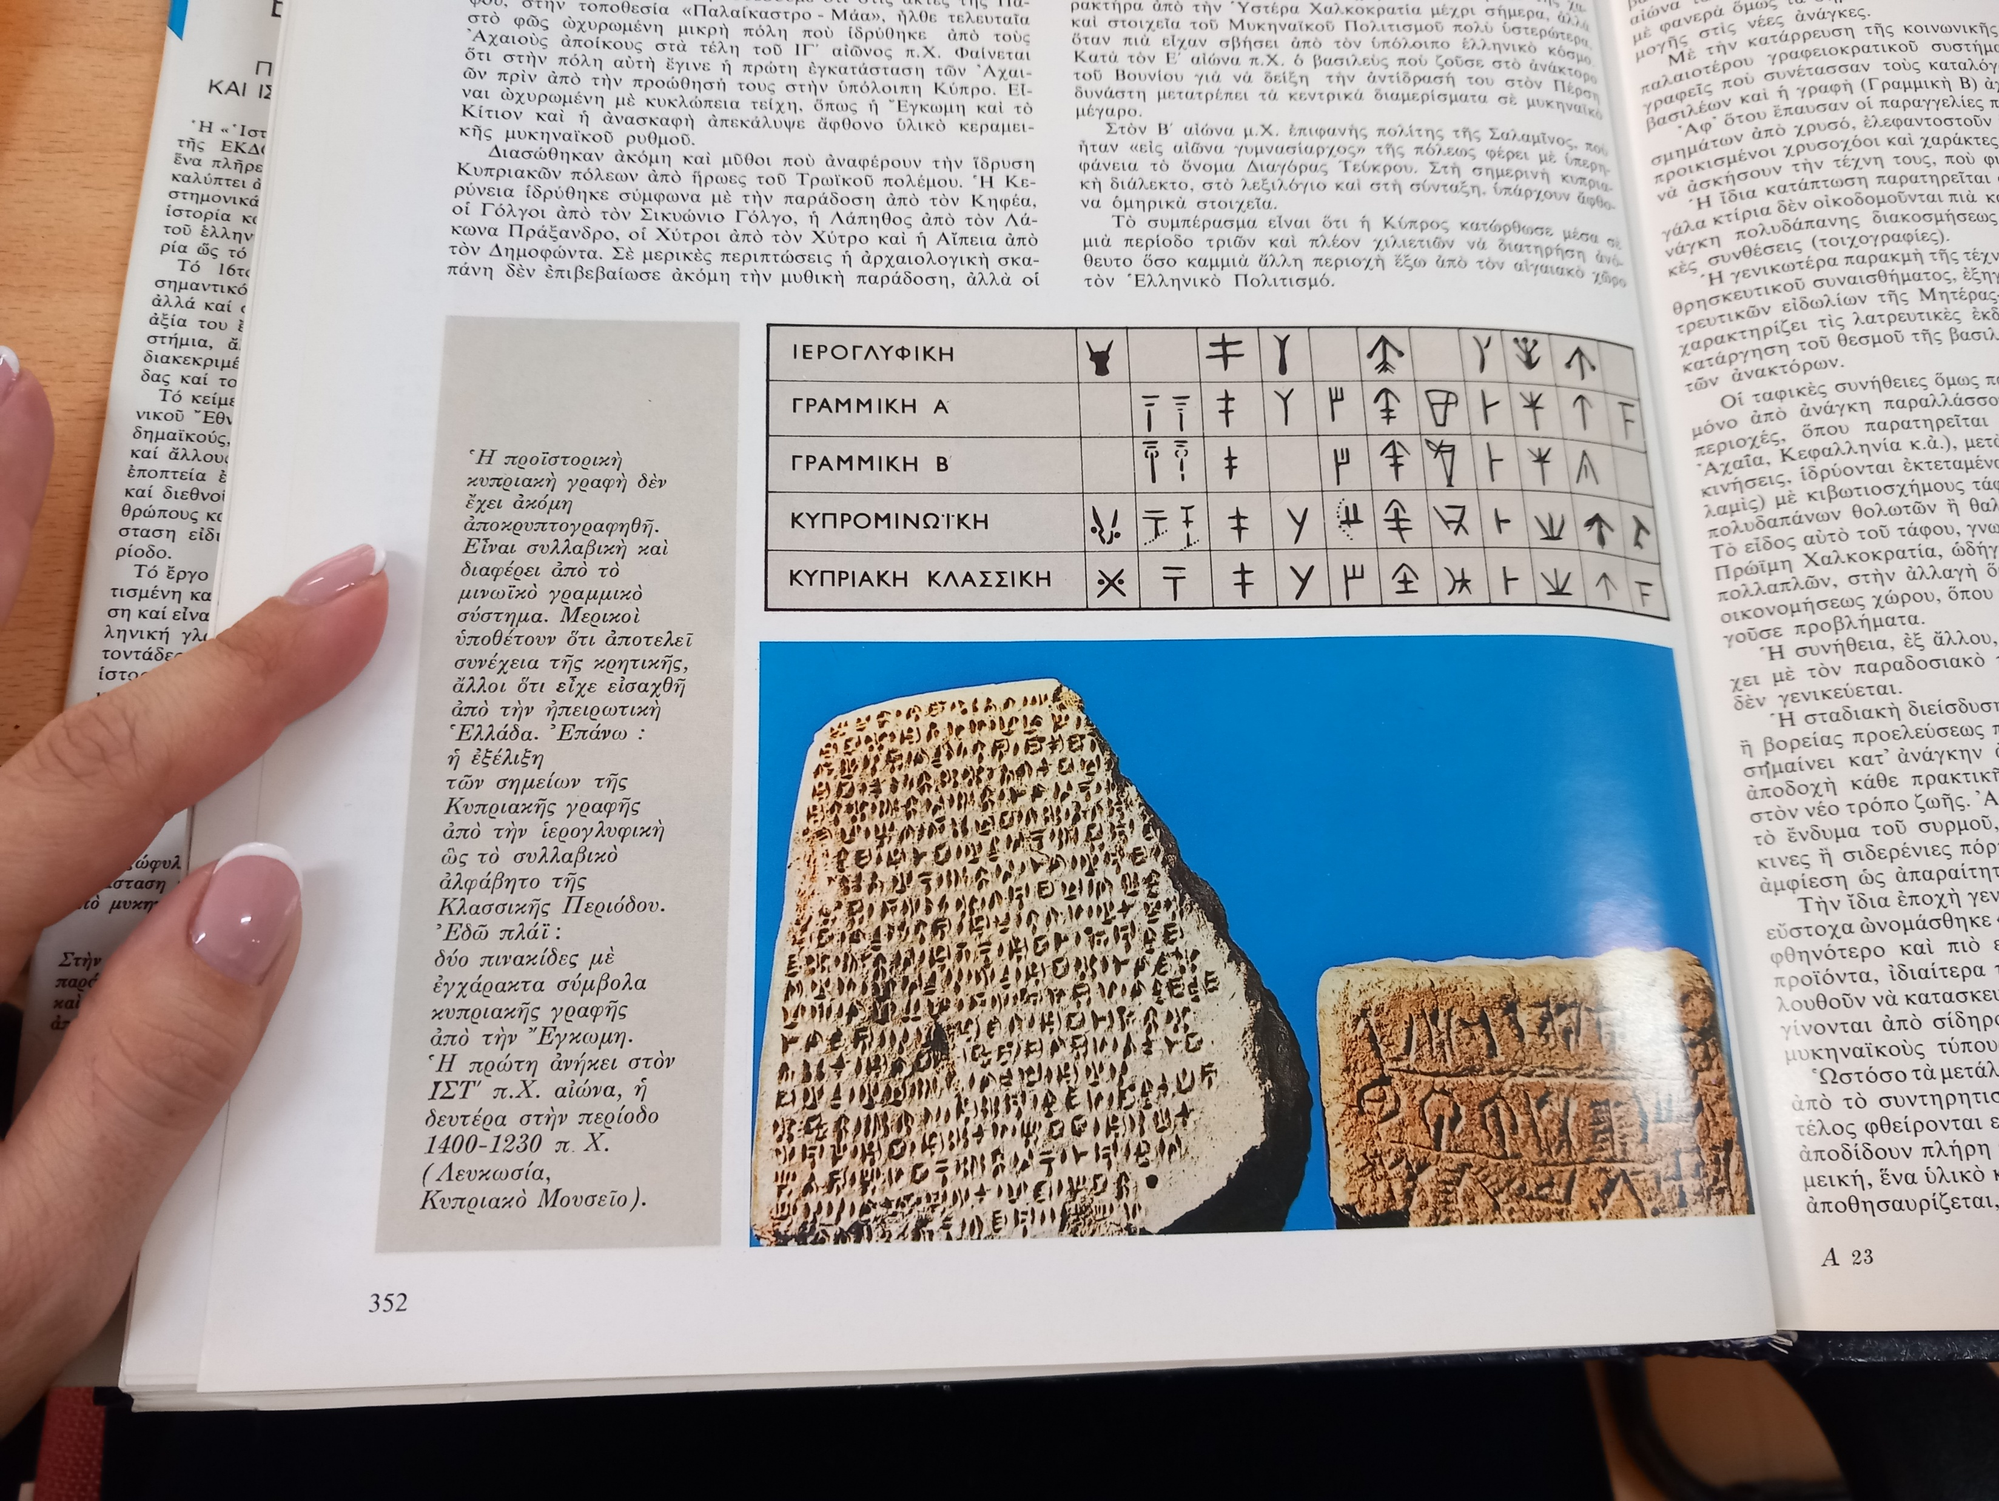
Στυλιανός Αλεξίου κ.ά., Ιστορία του Ελληνικού Έθνους, τόμος Α’, Αθήνα, 1970, σελ. 352.

Slide 23
Αντιπροσωπευτικό δείγμα από την Εποχή του Χαλκού στην Κύπρο
Α. άγαλμα Απόλλωνα του Κεραιάτη
Β. μαρμάρινο ειδώλιο αρπιστή
γ. ειδώλιο της θεάς με τα φίδια
Η Εποχή του Χαλκού στην Κύπρο (2500 – 1050 π.Χ.)

Slide 24
Αντιπροσωπευτικό δείγμα από την Εποχή του Χαλκού στην Κύπρο
Α. άγαλμα Απόλλωνα του Κεραιάτη
Β. μαρμάρινο ειδώλιο αρπιστή
γ. ειδώλιο της θεάς με τα φίδια
Η Εποχή του Χαλκού στην Κύπρο (2500 – 1050 π.Χ.)

Slide 25
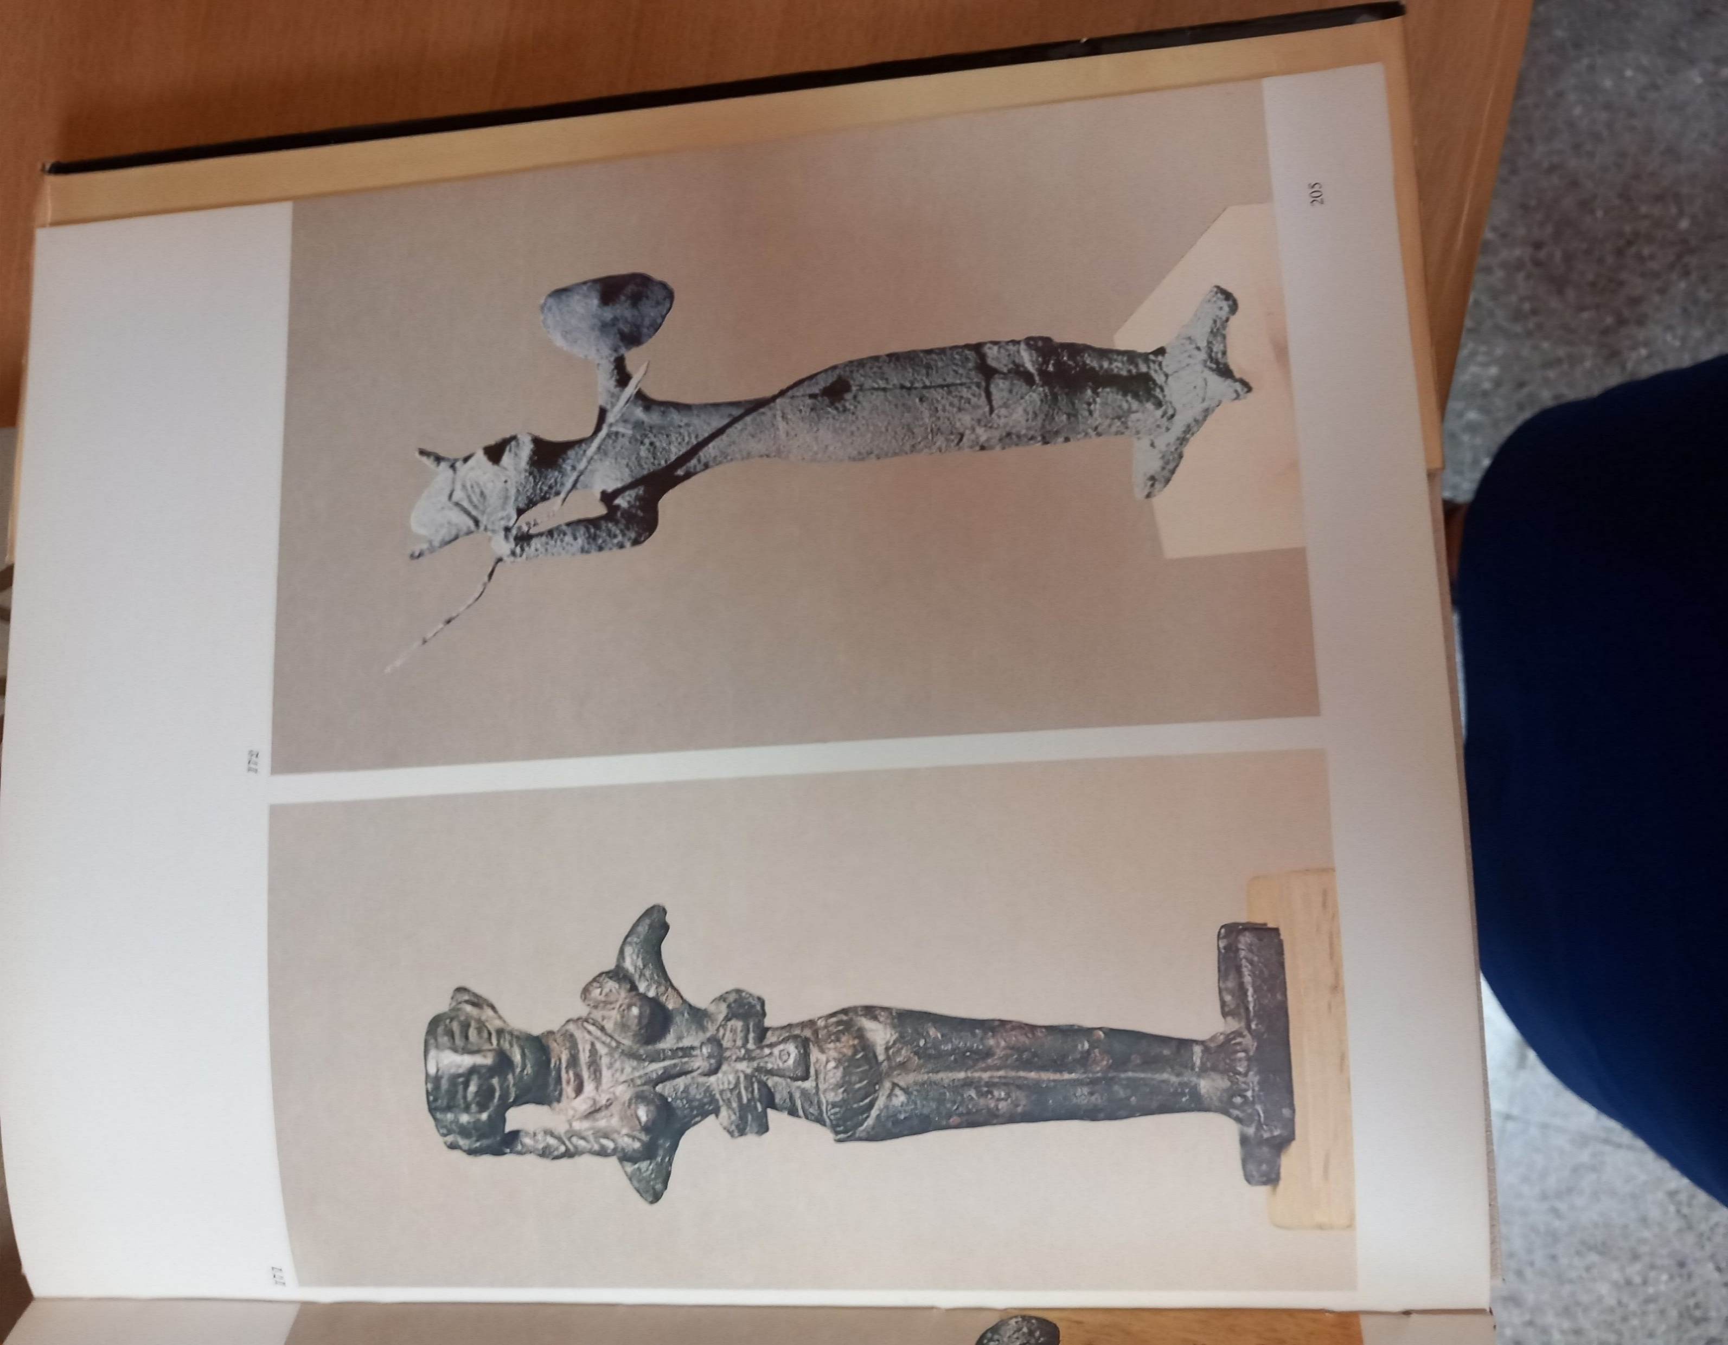
Στυλιανός Αλεξίου κ.ά., Ιστορία του Ελληνικού Έθνους, τόμος Α’, Αθήνα, 1970, σελ. 205.

Slide 26
ΠΟΥ
ΠΟΤΕ
Κέντρα εκμετάλλευσης χαλκού στην Κύπρο
Χαλκοκρατία στην Κύπρο (2500 – 1050 π.Χ.)
ΑΣΧΟΛΙΑ
Συσχέτιση χαλκού με θρησκεία
Μινωικές και μυκηναϊκές επιδράσεις

Slide 27
ΠΟΥ
Κύπρο
ΠΟΤΕ
Εποχή του Χαλκού
Κέντρα εκμετάλλευσης χαλκού στην Κύπρο
Χαλκοκρατία στην Κύπρο
Έγκωμη, Καλοψίδα, Κίτιον, Λάπηθος
ΑΣΧΟΛΙΑ
εξόρυξη κατεργασία και εμπορία χαλκού
Συσχέτιση χαλκού με θρησκεία
(α) κερασφόρος θεός της Έγκωμης
(β) αγαλματίδιο θεού που πατά σε τάλαντο χαλκού
Μινωικές και μυκηναϊκές επιδράσεις

Slide 28

www.e-charalambous.com

